Slide 1
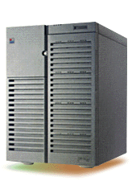
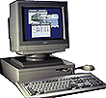
1. 시스템 환경 정의서
▣ 개발된 모든 소스는 고객에게 이관되고 고객이 직접 관리 및 운영할 수 있도록 형상관리 서버 구축.
소스 이관 & 운영 방안 (포함)
★ 소스 폴더
빌드 작업에 대한 이력 관리
어디서 문제가 발생되었는지 분석
이전 버전으로 소스 복원
기존 데이터에서 수정한 부분을 확인 및 검증
동시에 여러 개발자 간의 소스 협업
Windchill\src
Windchill\src_gen
Windchill\codebase
Windchill\loadFiles\e3ps
운영서버
Eclipse (개발자)
Visual SVN (서버)
내부 개발자
(효성)
반영
Repository
(형상 관리)
① Checkout
②④ Edit
③ Update
⑤ Commit
유지보수
(E3PS)
테스트
사전점검
개발된 모든 소스는
고객에게 이관
★ 형상 관리 작업 절차
소스를 checkout & 수정
Update를 통해 새로운 데이터 확인
Update 과정 시 Conflict 소스 수정
Commit을 통한 저장소 파일 등록
★ 운영 서버와 동일한 환경에서 신규 & 수정 소스를 사전 점검
프로젝트 팀

Slide 2
1. 시스템 환경 정의서
User
Foreground
Background
APP.
LDAP
ORCALE
경량화
SOLR
 |  | Foreground | Background |  |  | DB
 |  |  | LDAP | 경량화 | SOLR
주요 S/W |  | APACHE PDMLINK 11.0 | Windchill DS | CREO 2.0 CREOVIEW ADAPTER | SOLR 7.6.0 | ORACLE 11.2.0
IP | 운영 | 150.30.5.51 | 150.30.5.51 | 150.30.5.53 150.30.5.152 150.30.5.153 | 150.30.5.51 | 150.30.5.51
 | 개발 | 150.30.5.151 | 150.30.5.151 | 150.30.5.52 | 150.30.5.151 | 150.30.5.151

Slide 3
1. 시스템 환경 정의서
▣ 운영 PDM 시스템 주요 정보.
순서 | 서버 | IP | HOST | PORT/SID | 주소 | ID | PW
1 | PDM | 150.30.5.51 | nhpdm | 1521/wind | nhpdm.hyosung.com | pdmadmin | pdm@6565#
2 | I/F (PDM-PLM) | 150.30.5.51 | nhpdm | 1521/wind |  | ifuser | ifuser09f$
3 | ORACLE | 150.30.5.51 | nhpdm |  |  | wcadmin | wcadmin1
4 | SOLR | 150.30.5.51 | nhpdm | 8085 | nhpdm.hyosung.com:8085/solr
5 | WORKER | 150.30.5.53 | nhpelnsvr |  | d:\worker_share | pdmadmin | pdm@6565#
6 | WORKER(VPS) | 150.30.5.152 | tnsppdmapp1 |  |  | pdmadmin | pdm@6565#
7 | WORKER | 150.30.5.153 | tnsppdmapp2 |  | d:\worker_share | pdmadmin | pdm@6565#
8 | WORKER | 150.30.5.154 | tnsppdmapp3 |  | d:\pvtemp | pdmadmin | pdm@6565#
9 | license Server | 150.30.5.51 | nhpdm |  | 7788@nhpdm.hyosung.com

Slide 4
1. 시스템 환경 정의서
▣ 개발 PDM 시스템 주요 정보.
순서 | 서버 | IP | HOST | PORT/SID | 주소 | ID | PW
1 | 개발서버 | 150.30.5.151 | nhpdmdev | 1521/wind | nhpdmdev.hyosung.com | pdmadmin | pdm@6565#
2 | I/F | 150.30.5.151 | nhpdmdev | 1521/wind |  | ifuser | ifuser9876$
3 | ORACLE | 150.30.5.151 | nhpdmdev | 1521/wind |  | wcadmin | wcadmin1
4 | SOLR | 150.30.5.151 | nhpdmdev | 8085 | nhpdmdev.hyosung.com:8085/solr
5 | WORKER | 150.30.5.52 | nhpvpsvwr |  |  | pdmadmin | pdm@6565#

Slide 5
2. 사이트 맵
나의 업무
도면관리
BOM
문서관리
관리자
공지사항
글로벌 조회
글로벌 조회
문서조회
접속이력
작업 공간
도면 조회
부품 조회
문서등록
다운로드 이력
임시저장함
구매품 조회
구매품 조회
첨부파일 조회
코드 관리
진행함
일괄 채번
부품 생성
VPS 변환
사용자 관리
반려함
일괄 출력
EBOM
표준 관리
비밀번호 초기화
완료함
도면 승인
EBOM 검토 조회
결재함
도면승인 목록
EBOM 편집
EBOM 검토
합의함
도면승인 등록
MBOM
수신함
MBOM 전송 조회
비밀번호 변경
MBOM 편집
나의 컨텍스트
MBOM 전송
BOM 비교
BOM 비교
PARTLIST 비교

Slide 6
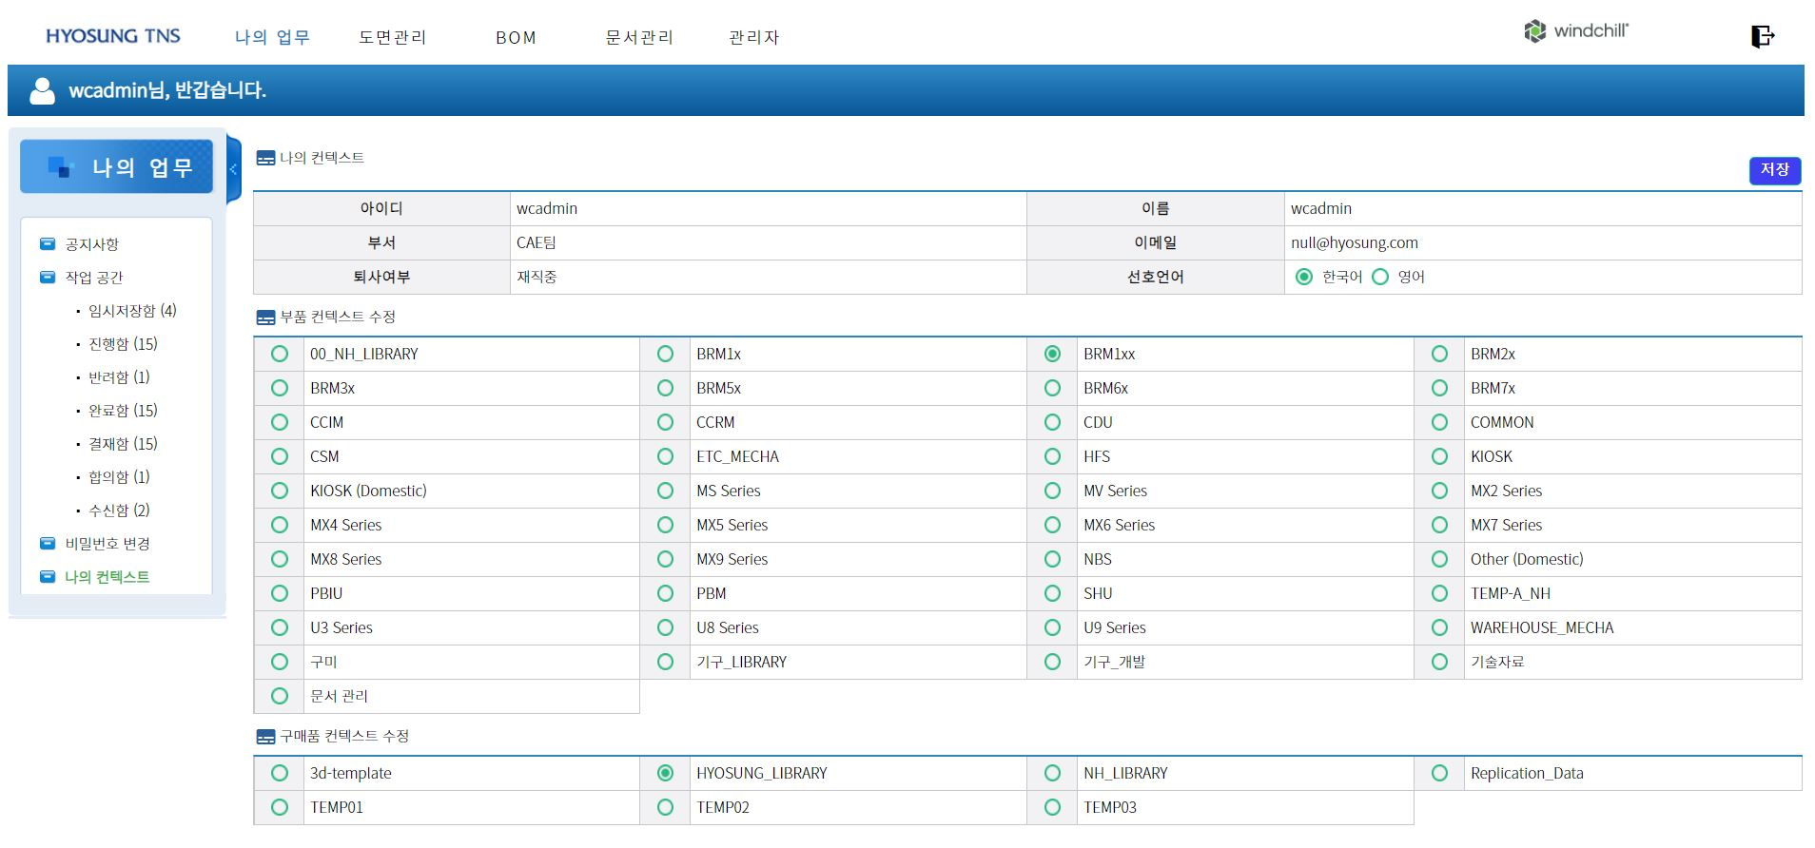
2. 사이트 맵
▣ 나의 업무

Slide 7
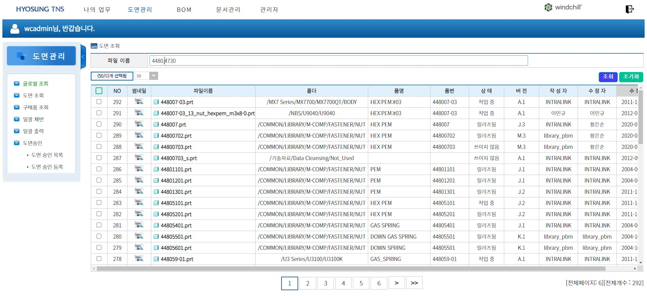
2. 사이트 맵
▣ 도면 관리

Slide 8
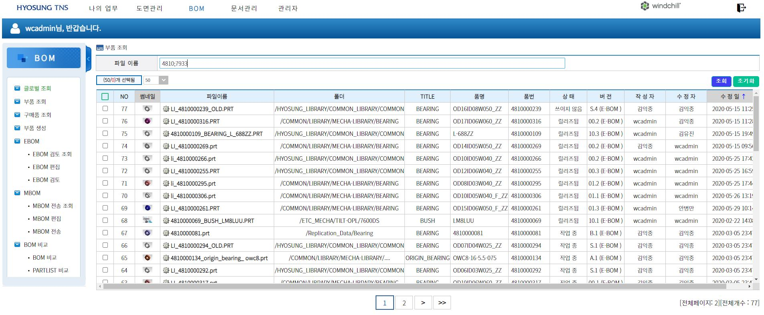
2. 사이트 맵
▣ BOM

Slide 9
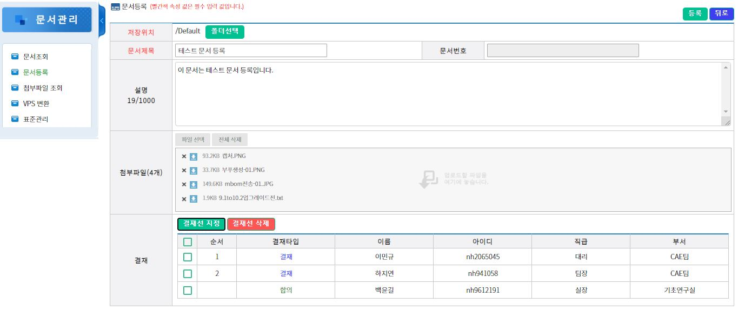
2. 사이트 맵
▣ 문서 관리

Slide 10
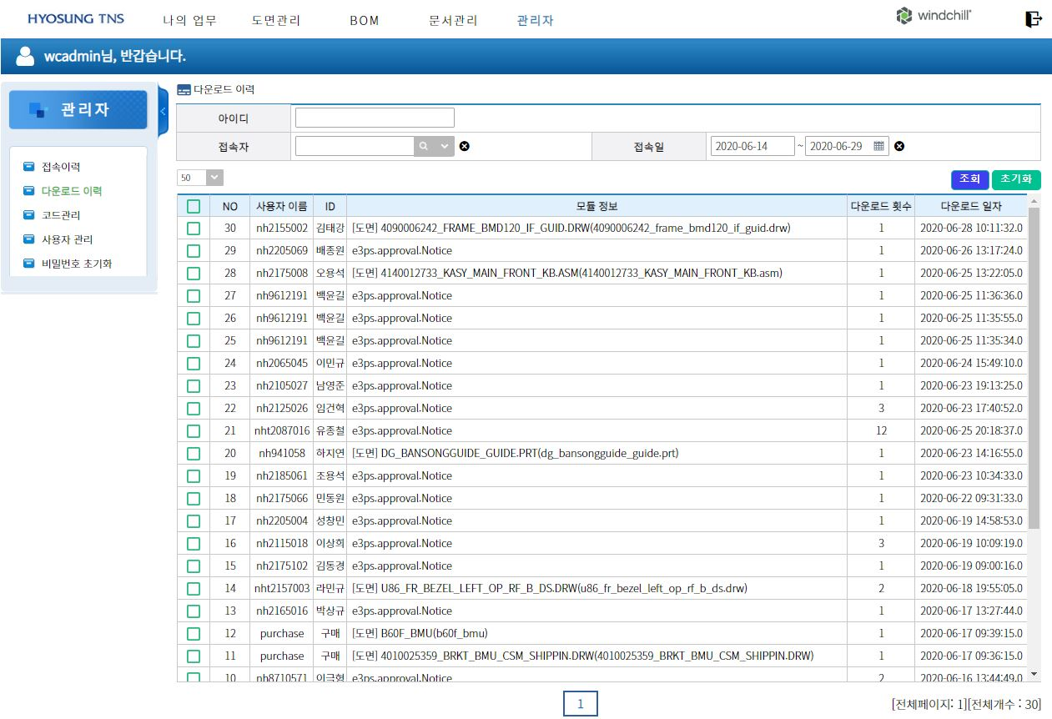
2. 사이트 맵
▣ 관리자

Slide 11
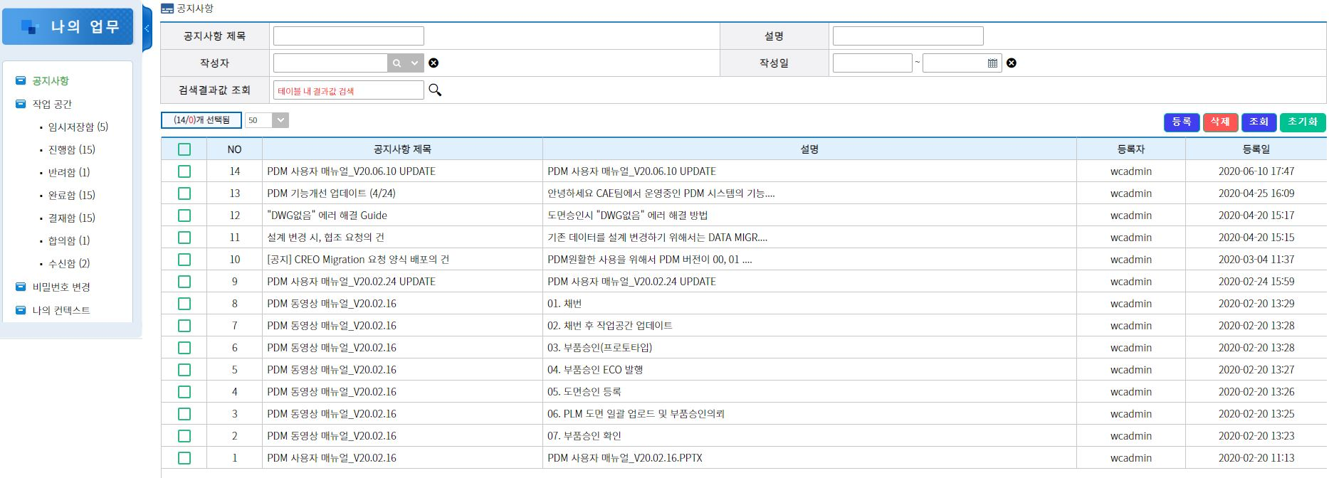


3. 화면 사양서
나의 업무
▣ 공지 사항
나의 업무 메뉴의 서브 메뉴에서 공지 사항 클릭
공지 사항 제목
공지 설명
작성자
작성일
검색한 결과에서 다시 조회할 때 사용하고 반드시 옆에 있는 검색 버튼( )을 클릭
공지 사항을 신규 등록
등록된 공지 삭제
공지 사항 조회
공지 사항 상세 정보
2
3
1
4
5
6
7
8
9
10

Slide 12
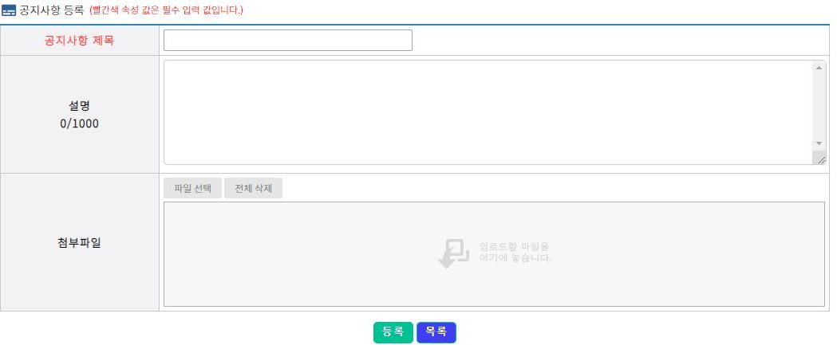
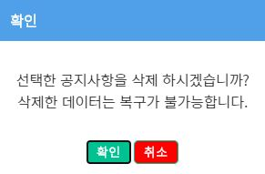
3. 화면 사양서
나의 업무
▣ 공지 사항
공지 사항을 신규 등록
1
7
8

Slide 13
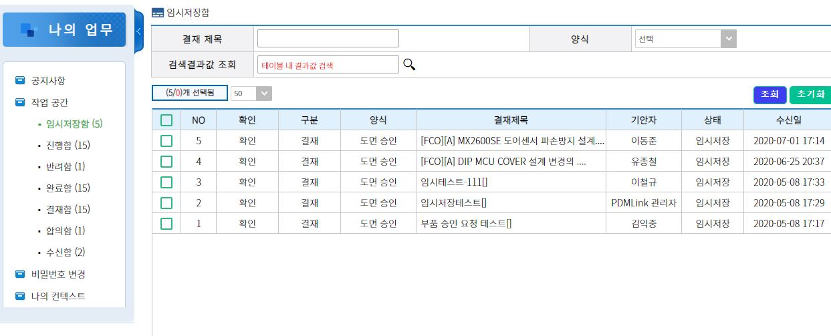
3. 화면 사양서
나의 업무
▣ 임시 저장함
나의 업무 메뉴의 서브 메뉴에서 임시 저장함 클릭
결재 제목
양식
검색한 결과에서 다시 조회할 때 사용하고 반드시 옆에 있는 검색 버튼( )을 클릭
조회
결재 상세 정보
2
3
4
5
1
6

Slide 14
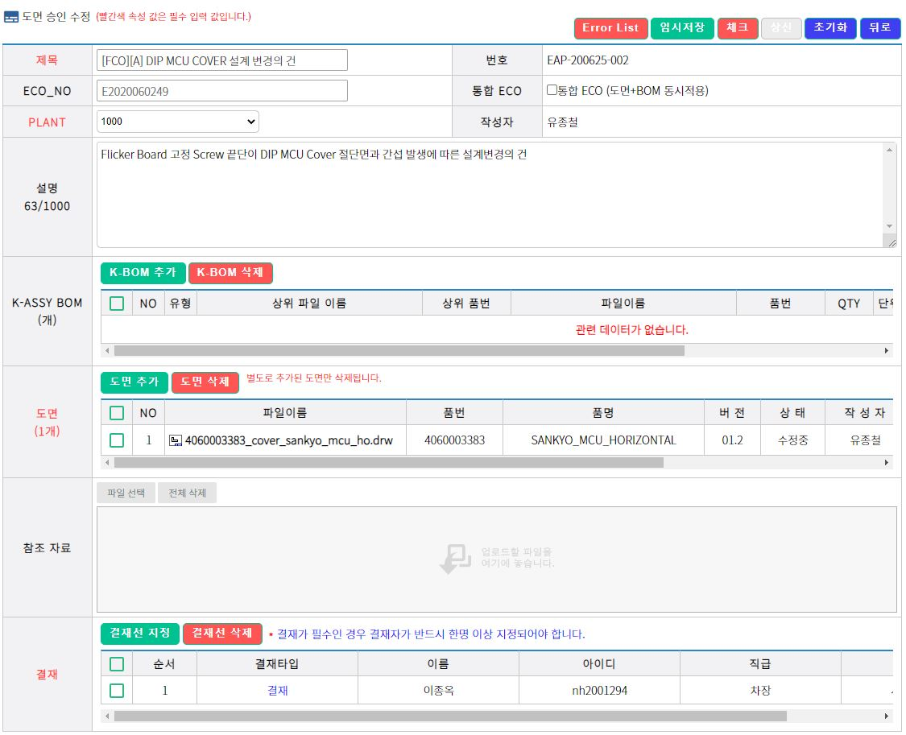
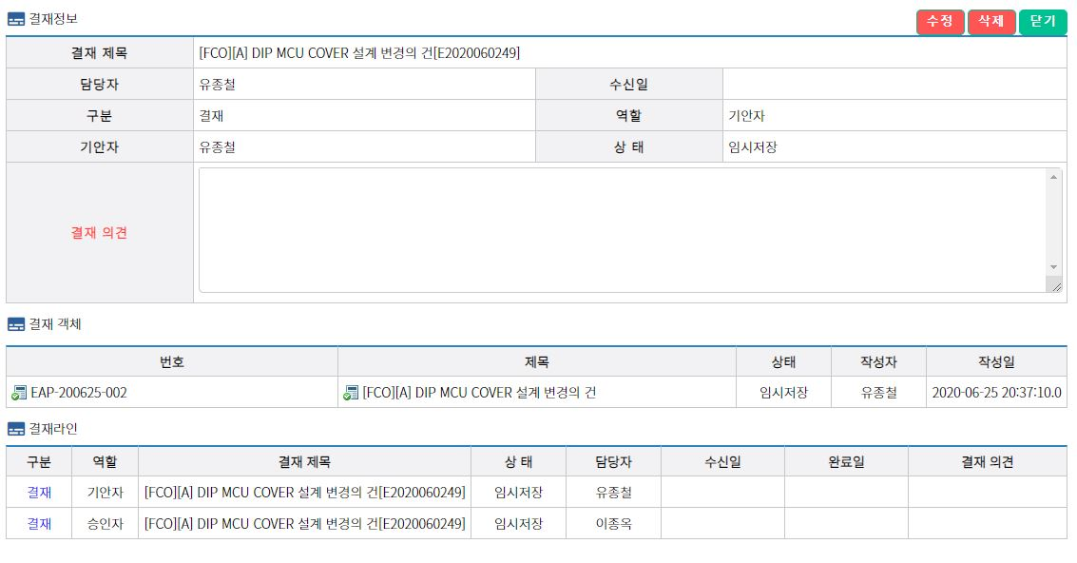
3. 화면 사양서
나의 업무
▣ 임시 저장함
결재 상세 정보
1
6

Slide 15
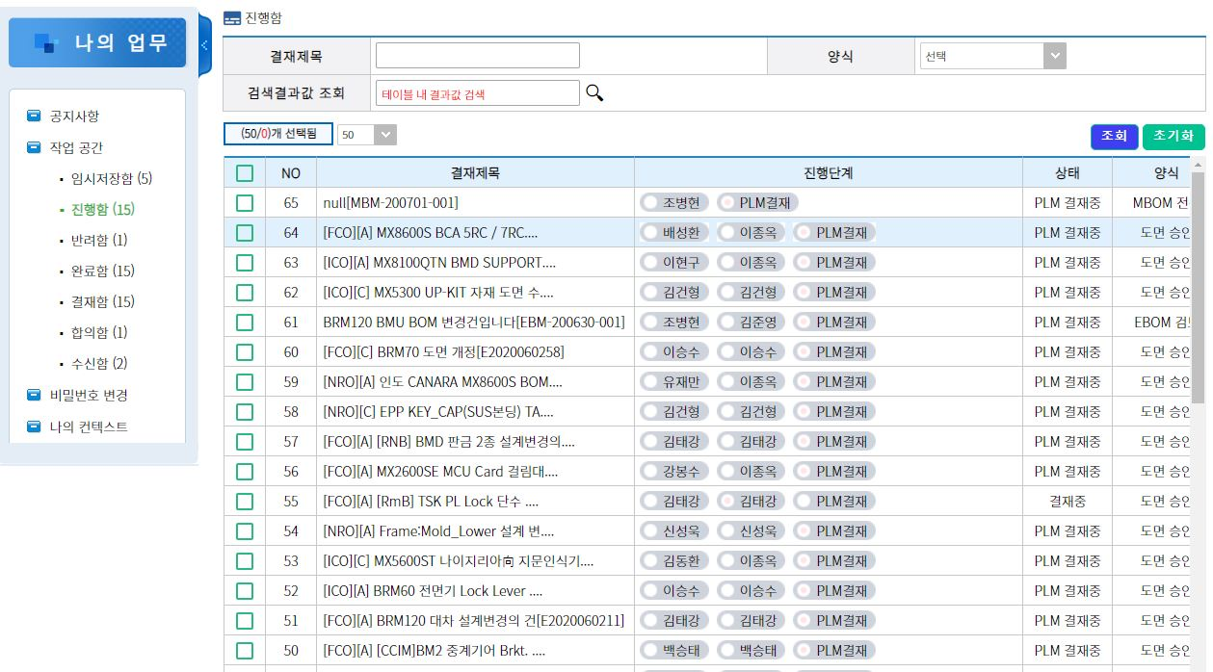
3. 화면 사양서
나의 업무
▣ 진행함
나의 업무 메뉴의 서브 메뉴에서 진행함 클릭
결재 제목
양식
검색한 결과에서 다시 조회할 때 사용하고 반드시 옆에 있는 검색 버튼( )을 클릭
조회
결재 상세 정보
2
3
4
5
1
6
【PDM 內 결재】
EBOM 결재
문서 등록
【PLM 內 결재】
도면 승인
MBOM 전송
결재중
PDM 결재중
진행 상태 표시
PLM 결재중
진행 상태 표시

Slide 16
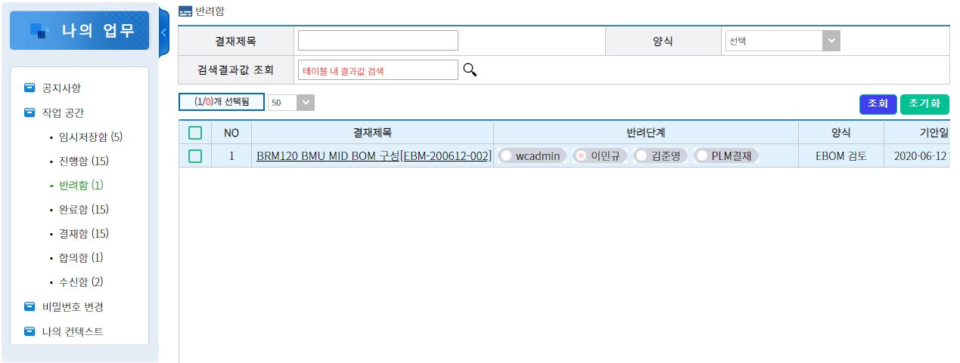
3. 화면 사양서
나의 업무
▣ 반려함
나의 업무 메뉴의 서브 메뉴에서 반려함 클릭
결재 제목
양식
검색한 결과에서 다시 조회할 때 사용하고 반드시 옆에 있는 검색 버튼( )을 클릭
조회
결재 상세 정보
2
3
4
5
6
1

Slide 17
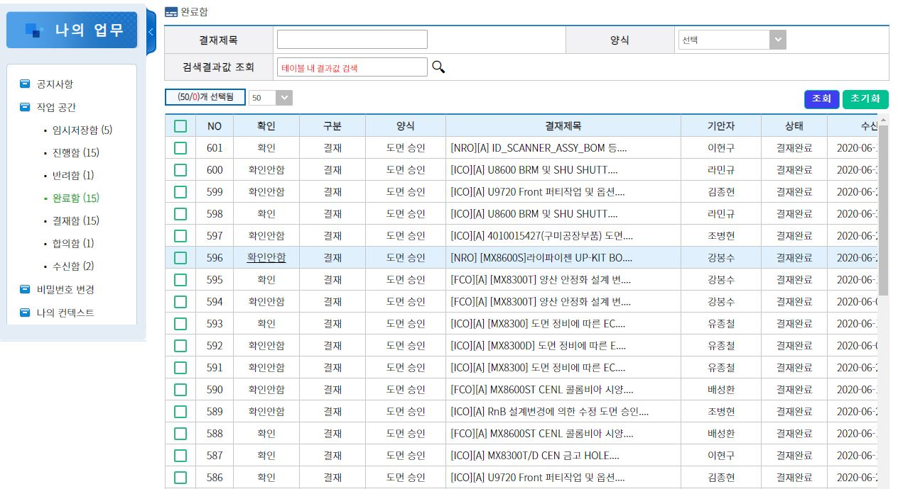
3. 화면 사양서
나의 업무
▣ 완료함
나의 업무 메뉴의 서브 메뉴에서 완료함 클릭
결재 제목
양식
검색한 결과에서 다시 조회할 때 사용하고 반드시 옆에 있는 검색 버튼( )을 클릭
조회
결재 상세 정보
2
3
4
5
1
6

Slide 18
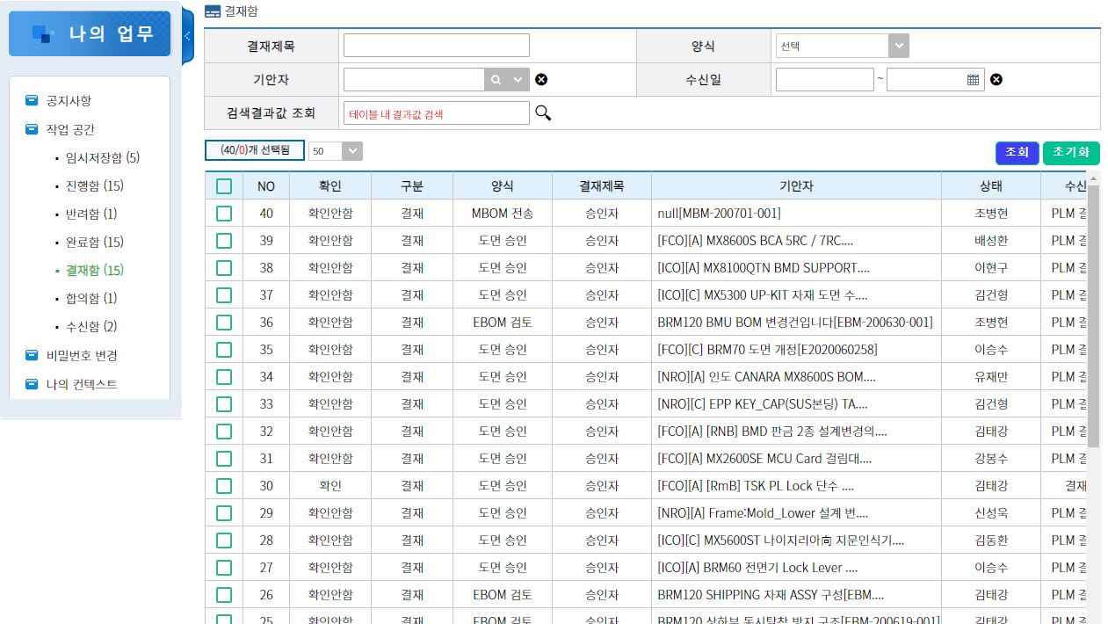
3. 화면 사양서
나의 업무
▣ 결재함
나의 업무 메뉴의 서브 메뉴에서 결재함 클릭
결재 제목
양식
기안자
수신일
검색한 결과에서 다시 조회할 때 사용하고 반드시 옆에 있는 검색 버튼( )을 클릭
조회
결재 상세 정보
2
3
4
5
6
7
8
1

Slide 19
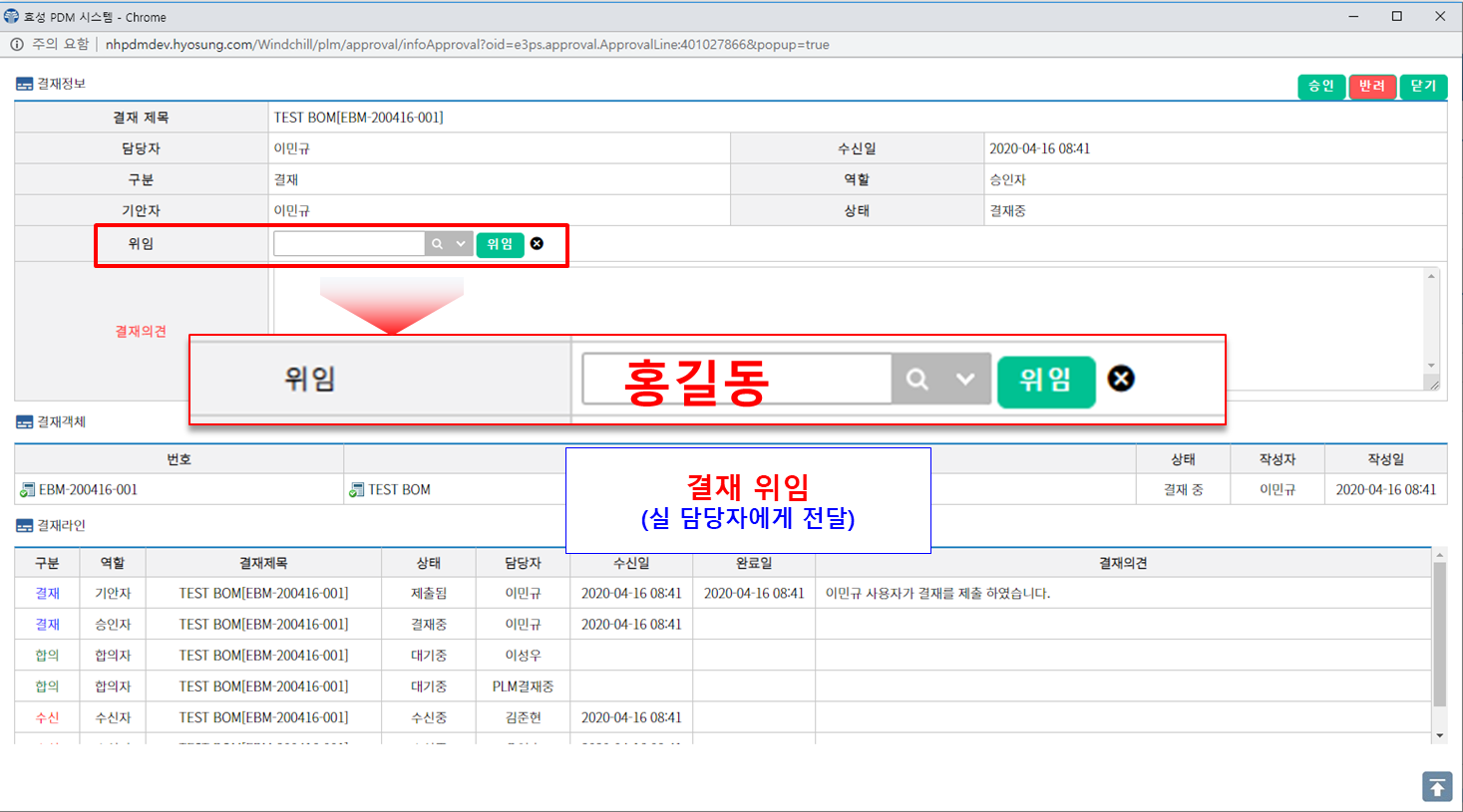
3. 화면 사양서
나의 업무
▣ 결재함
결재 상세 정보
8
1
【결재 정보 위임】
결재 정보를 다른 담당자에게 위임

Slide 20
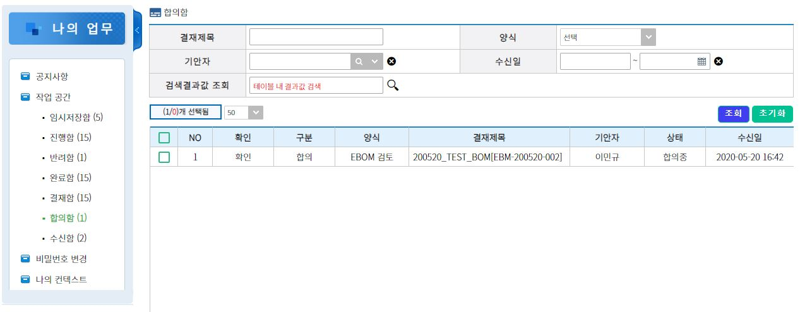
3. 화면 사양서
나의 업무
▣ 합의함
나의 업무 메뉴의 서브 메뉴에서 합의함 클릭
결재 제목
양식
기안자
수신일
검색한 결과에서 다시 조회할 때 사용하고 반드시 옆에 있는 검색 버튼( )을 클릭
조회
결재 상세 정보
2
3
4
5
6
7
8
1

Slide 21
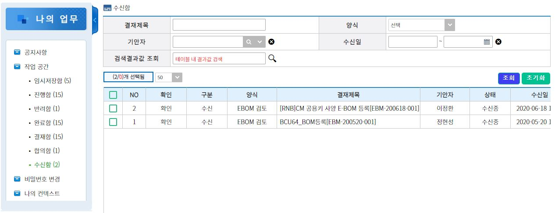
3. 화면 사양서
나의 업무
▣ 수신함
나의 업무 메뉴의 서브 메뉴에서 수신함 클릭
결재 제목
양식
기안자
수신일
검색한 결과에서 다시 조회할 때 사용하고 반드시 옆에 있는 검색 버튼( )을 클릭
조회
결재 상세 정보
2
3
4
5
6
7
8
1

Slide 22
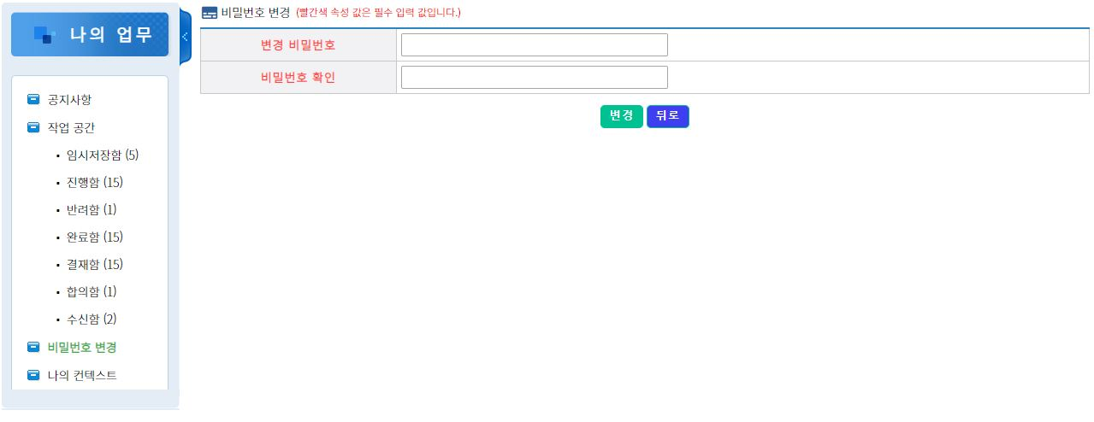
3. 화면 사양서
나의 업무
▣ 비밀번호 변경
나의 업무 메뉴의 서브 메뉴에서 비밀번호 변경 클릭
신규로 사용할 비밀 번호 입력
신규로 사용할 비밀 번호 재입력
변경
2
3
4
1

Slide 23
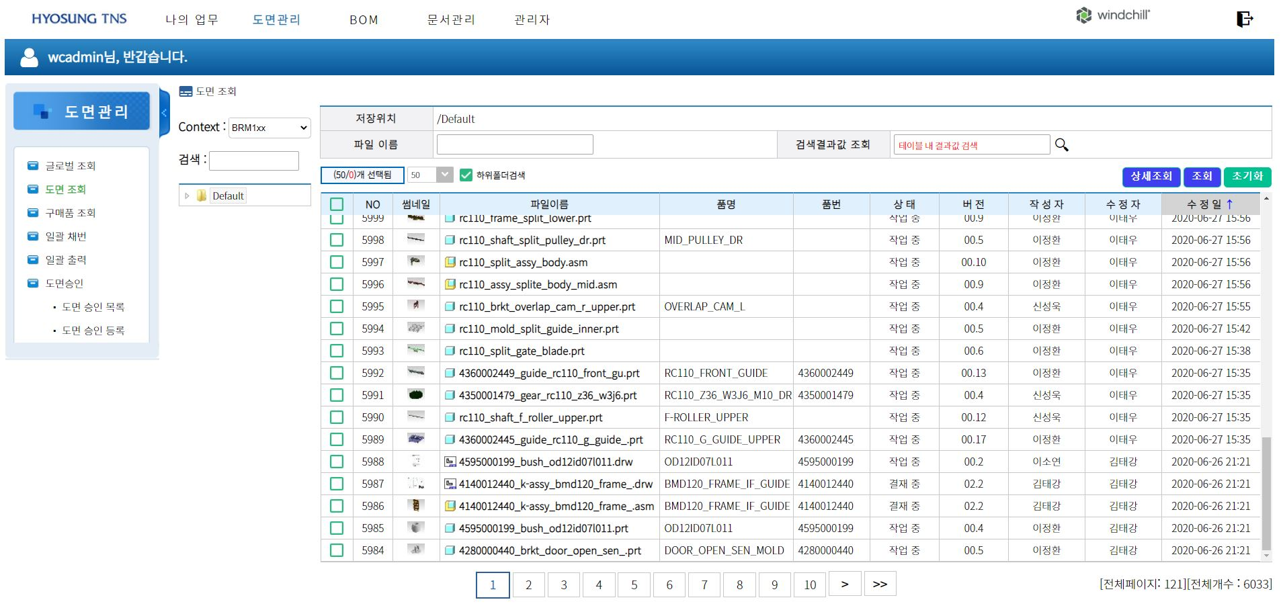
3. 화면 사양서
나의 업무
▣ 나의 컨텍스트
나의 업무 메뉴의 서브 메뉴에서 나의 컨텍스트 클릭
선호 언어에 따라 영문 버전과 한글 버전으로 전환
담당자가 포함된 부품 컨텍스트 중에서 DEFAULT 컨텍스트를 정의
담당자가 포함된 구매품 컨텍스트 중에서 DEFAULT 컨텍스트를 정의
DEFAULT 컨텍스트
부품 조회, 부품 생성 등에서 처음에 표시되는 컨텍스트
2
3
1
1

Slide 24
3. 화면 사양서
도면 관리
▣ 글로벌 조회
2
도면관리 메뉴의 서브 메뉴에서 글로벌 조회 클릭
조회 할 파일 이름을 입력 (예, 4480;4730)
모든 컨텍스트에서 파일이름으로 조회
조회 조건
모든 컨텍스트에서 조회
복수의 파일을 조회할 경우에 “ ; ” 로 표시하고 “ or “의 의미
연속 이름을 모를 경우는 문자 사이에 “ * “ 표시
3
1
4480*KASSY;4730*BRKT*2

Slide 25
3. 화면 사양서
도면 관리
▣ 도면 조회
도면관리 메뉴의 서브 메뉴에서 도면 조회 클릭
조회 할 컨텍스트를 선택 (나의 컨텍스트에서 설정된 컨텍스트가 기본으로 표시)
파일 이름으로 조회
검색한 결과에서 다시 조회할 때 사용하고 반드시 옆에 있는 검색 버튼( )을 클릭
상세 조회는 보다 다양한 속성 정보를 이용해서 조회
입력한 값을 기준으로 조회
결과 테이블에 표시할 수량과 조회시 선택된 폴더 하위 폴더도 포함할지를 선택
썸네일을 클릭하면 썸네일을 확대된 이미지 창이 표시
품명을 클릭하면 도면의 상세 화면 창이 표시
2
3
4
5
6
1
7
8
9

Slide 26
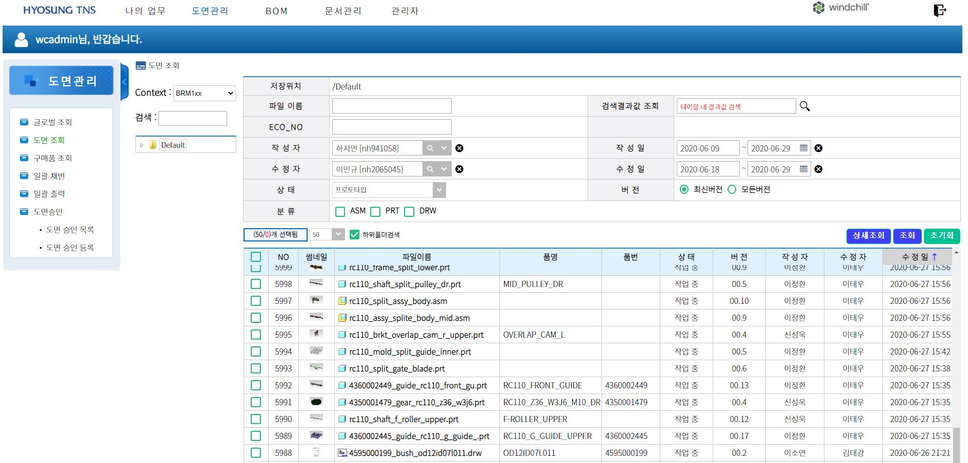
3. 화면 사양서
도면 관리
▣ 도면 조회
도면관리 메뉴의 서브 메뉴에서 도면 조회 클릭
상세 조회는 보다 다양한 속성 정보를 이용해서 조회
5번의 상세 조회를 클릭하면 여러 개의 속성 값을 입력할 수 있는 화면으로 오픈됨
상세 조회 조건
ECO_NO
작성자
작성일
수정자
수정일
상태
버전
분류
5
1
10
a
b
c
d
e
f
g
h

Slide 27
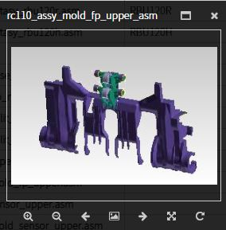
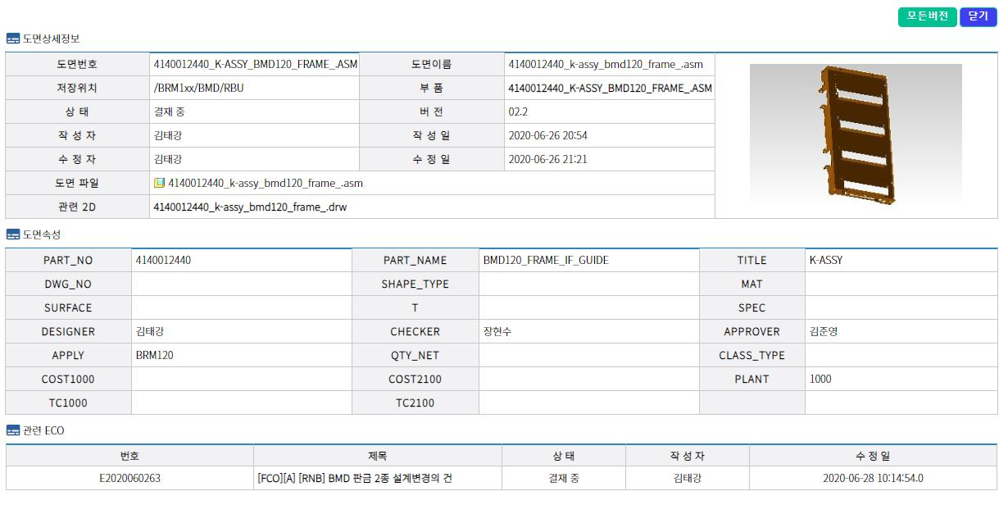
3. 화면 사양서
도면 관리
▣ 도면 조회
썸네일을 클릭하면 썸네일을 확대된 이미지 창이 표시
품명을 클릭하면 도면의 상세 화면 창이 표시
1
8
9

Slide 28
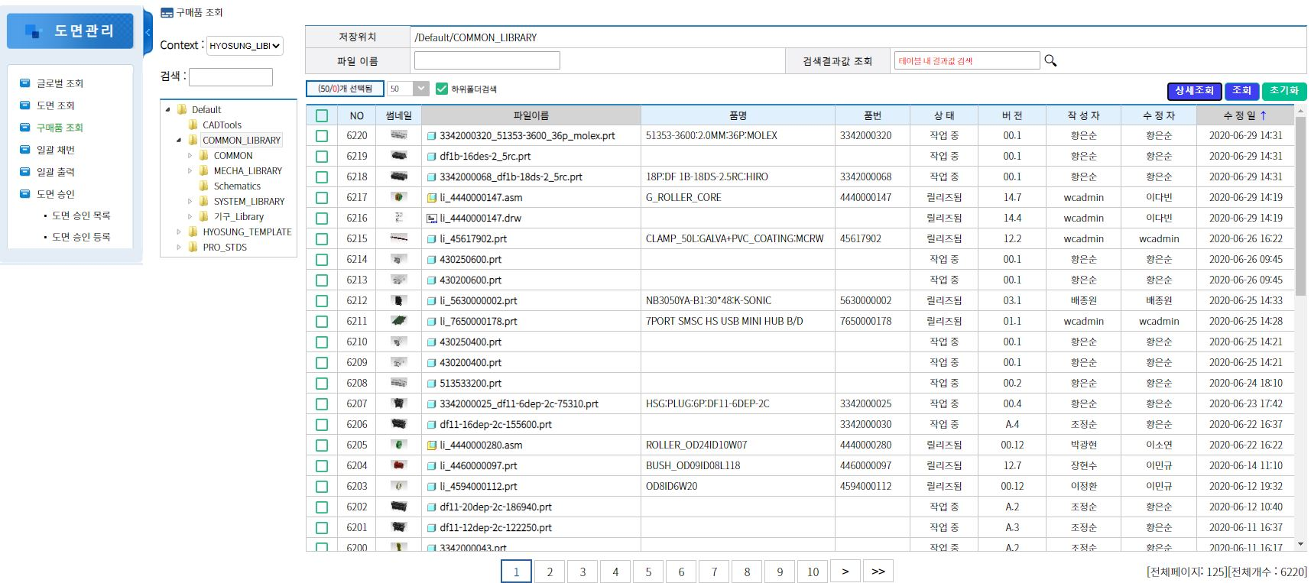
3. 화면 사양서
도면 관리
▣ 구매품 조회
2
도면관리 메뉴의 서브 메뉴에서 도면 조회 클릭
조회 할 컨텍스트를 선택 (나의 컨텍스트에서 설정된 컨텍스트가 기본으로 표시)
파일 이름으로 조회
검색한 결과에서 다시 조회할 때 사용하고 반드시 옆에 있는 검색 버튼( )을 클릭
상세 조회는 보다 다양한 속성 정보를 이용해서 조회
입력한 값을 기준으로 조회
5번의 상세 조회를 클릭하면 여러 개의 속성 값을 입력할 수 있는 화면으로 오픈됨
결과 테이블에 표시할 수량과 조회시 선택된 폴더 하위 폴더도 포함할지를 선택
3
4
5
6
1
7
8
9

Slide 29
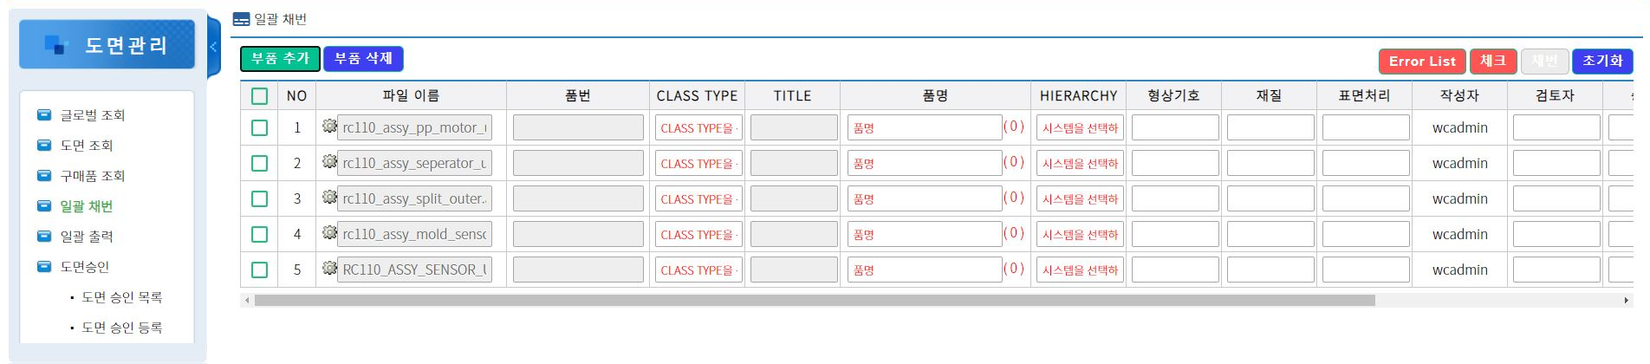
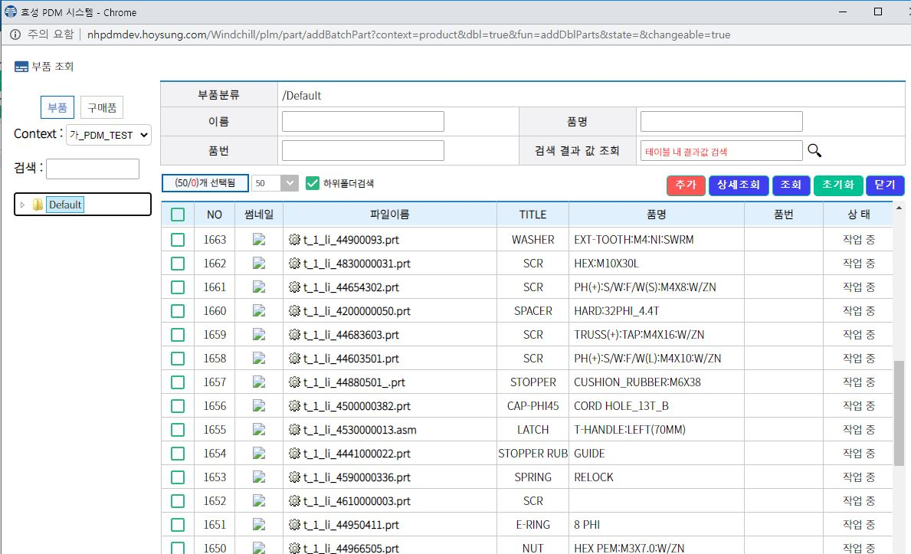
3. 화면 사양서
도면 관리
▣ 일괄 채번
도면관리 메뉴의 서브 메뉴에서 일괄 출력 클릭
일괄 채번에 부품 추가를 클릭하면 POP-UP 표시
채번 할 부품을 여러 개를 선택
추가 버튼을 클릭하면 일괄 채번에 부품이 추가
2
1
4
【부품 추가 조건】
버전 00 상태.
PARTNO 없는 상태.
이름에 dummy 안됨.
3

Slide 30
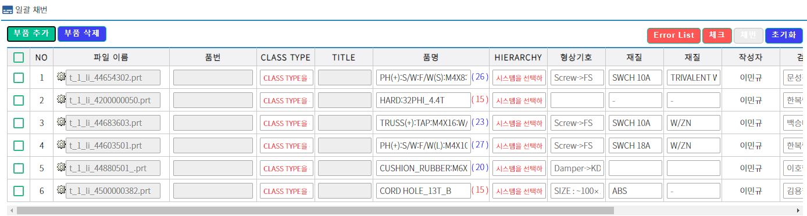
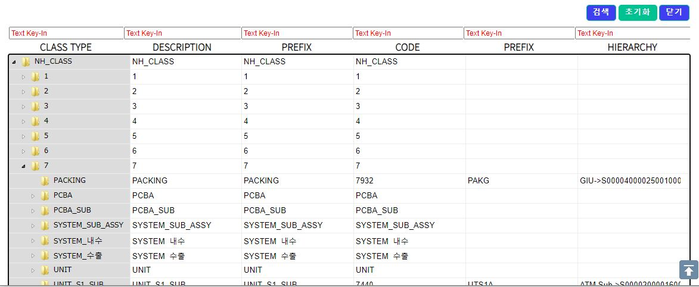
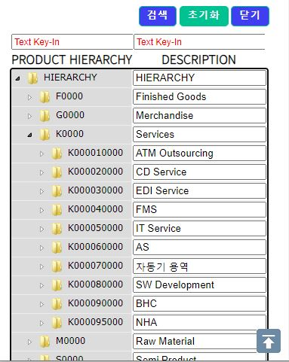
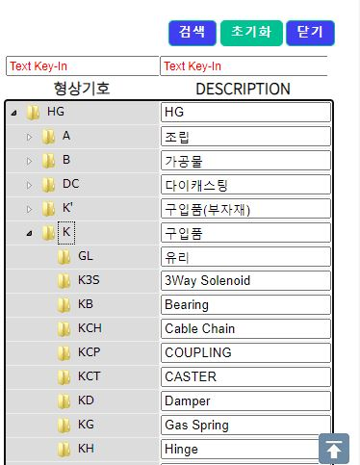
3. 화면 사양서
도면 관리
▣ 일괄 채번
한 개 또는 여러 개의 부품을 선택하고 CLASS TYPE을 클릭하면 POP-UP 표시
품명은 최소 16자 이상 입력 (특수문자는 _로 교체해서 파일이름에 사용)
한 개 또는 여러 개의 부품을 선택하고 HIERARCHY 을 클릭하면 POP-UP 표시
한 개 또는 여러 개의 부품을 선택하고 형상 기호를 클릭하면 POP-UP 표시
5
6
8
7

Slide 31
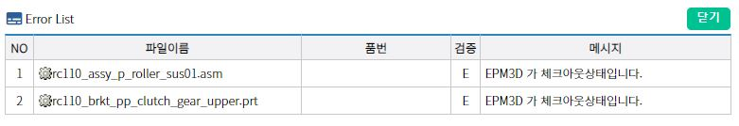
3. 화면 사양서
도면 관리
▣ 일괄 채번
부품 채번을 위해 PLM(SAP)에서 채번 부품 상태를 체크
체크 실행 후 문제가 없으면 채번 버튼이 활성화가 되고 채번 버튼을 클릭하면 PLM에서 채번이 진행
채번 시 발생한 ERROR 항목들만 모아서 확인
11
9
10
【체크 조건】
CLASS TYPE 선택
품명 16자 이상
특수문자 “,” 불가
시스템 선택
작업중만 가능
3D가 반드시 존재 해야함.
체크아웃 되지 않아야 함.
최신버전.
2D 도면이 한개.

Slide 32
3. 화면 사양서
도면 관리
▣ 일괄 채번
품번 등록 절차
CAD TOOLS 영역
속성입력
채번
RENAME
CREO
생성
임시
파일 이름
한 번에 하나씩
수동 변경
도면
업데이트
한 번에 여러 개
자동 변경
속성입력
채번
RENAME
PDM 영역
부품 코드
CLASS 번호
일렬변호
PLM과 I/F 를 통해서 CAD-TOOLS & PDM에서 신규 채번
채번 후 파일 이름을 PART NO_PREFIX_PART NAME 변경
필수 속성 값을 반드시 입력

Slide 33
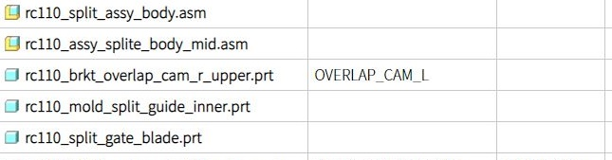
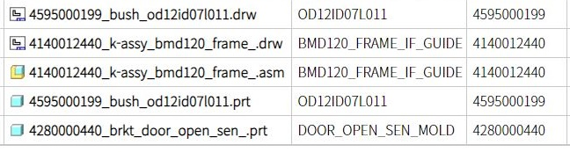
3. 화면 사양서
도면 관리
▣ 일괄 채번
※ 일괄 채번 규칙 : 품번_PREFIX_품명.확장자
(품명의 특수문자는 “_”로 교체되고 총 30자까지 생성)
채번 대상
부품
3D CAD
2D 도면
채번
품명
품번

Slide 34
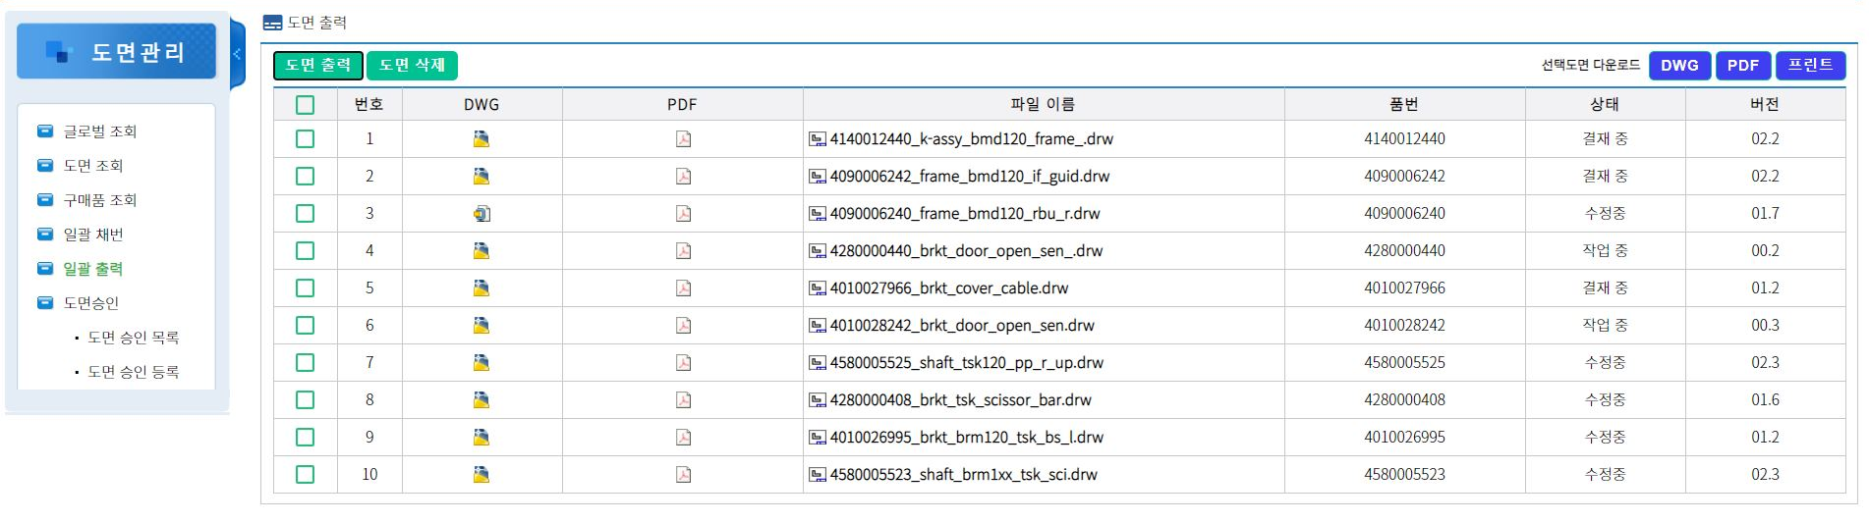
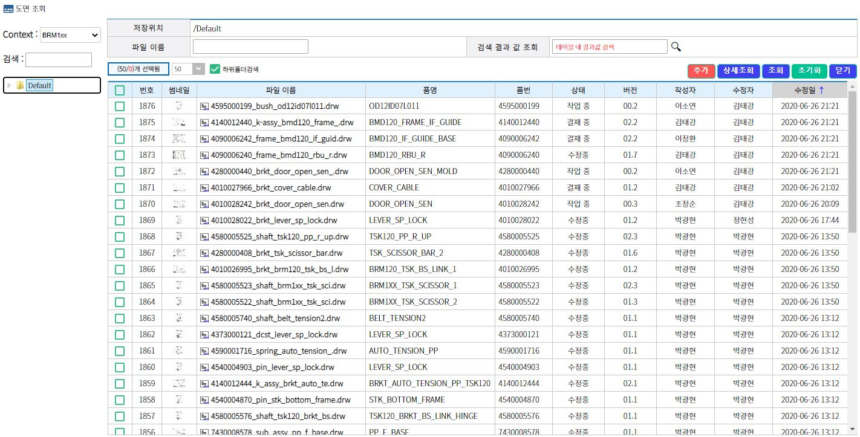
3. 화면 사양서
도면 관리
▣ 일괄 출력
3
4
5
도면관리 메뉴의 서브 메뉴에서 일괄 출력 클릭
도면 추가를 클릭하면 출력용 도면 추가 화면 창이 표시
선택 도면의 DWG 파일을 PC로 다운로드
선택 도면의 PDF 파일을 PC로 다운로드
선택 도면을 프린트
2
1
【도면 추가 조건】
2D, 3D 존재 해야함
3
2

Slide 35
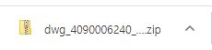
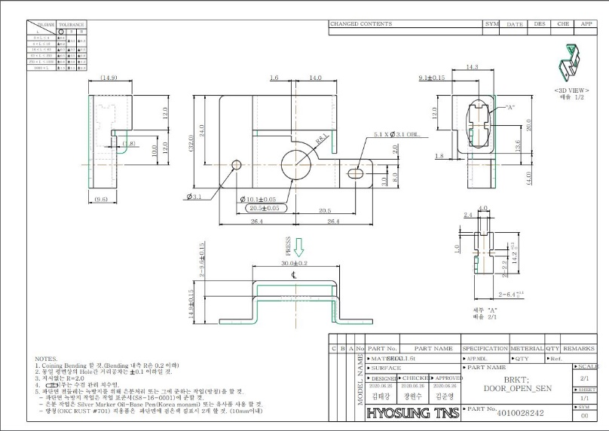
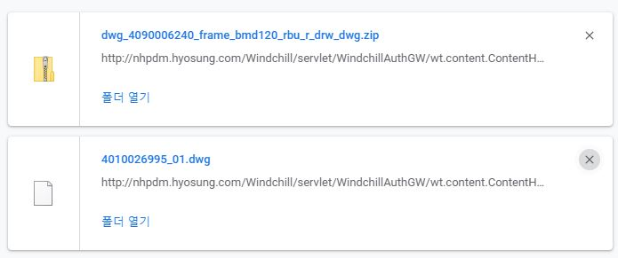
3. 화면 사양서
도면 관리
▣ 일괄 출력
선택 파일의 DWG 파일을 PC로 다운로드 (도면이 여러 개의 SHEET로 구성된 경우에는 ZIP으로 표시됨)
선택 파일의 PDF 파일을 PC로 다운로드
6
7

Slide 36
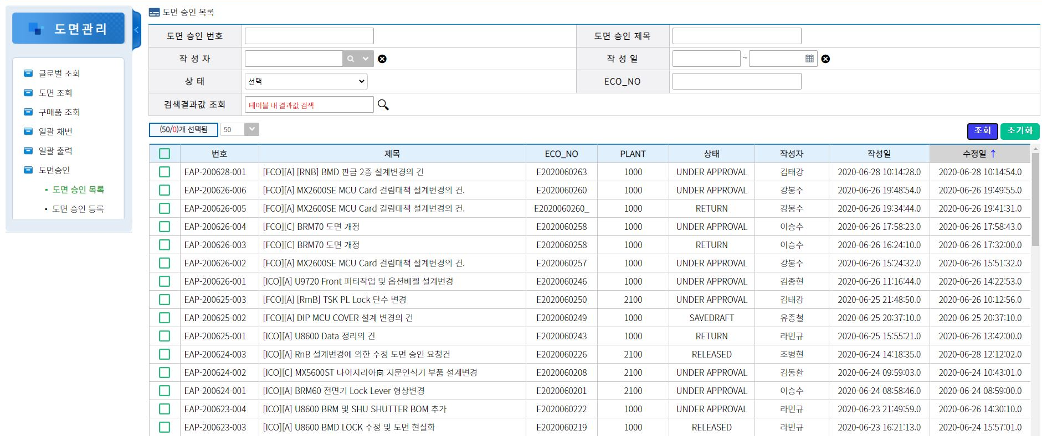
3. 화면 사양서
도면 관리
▣ 도면 승인 목록
도면관리 메뉴의 서브 메뉴에서 도면 승인 목록 클릭
도면 승인 목록 조회 조건
도면 승인 번호
도면 승인 제목
작성자
작성일
상태
ECO_NO
검색한 결과에서 다시 조회할 때 사용하고 반드시 옆에 있는 검색 버튼( )을 클릭
결과 테이블에 표시할 수량과 조회시 선택된 폴더 하위 폴더도 포함할지를 선택
입력한 값을 기준으로 조회
2
a
b
c
d
3
e
f
4
5
1

Slide 37
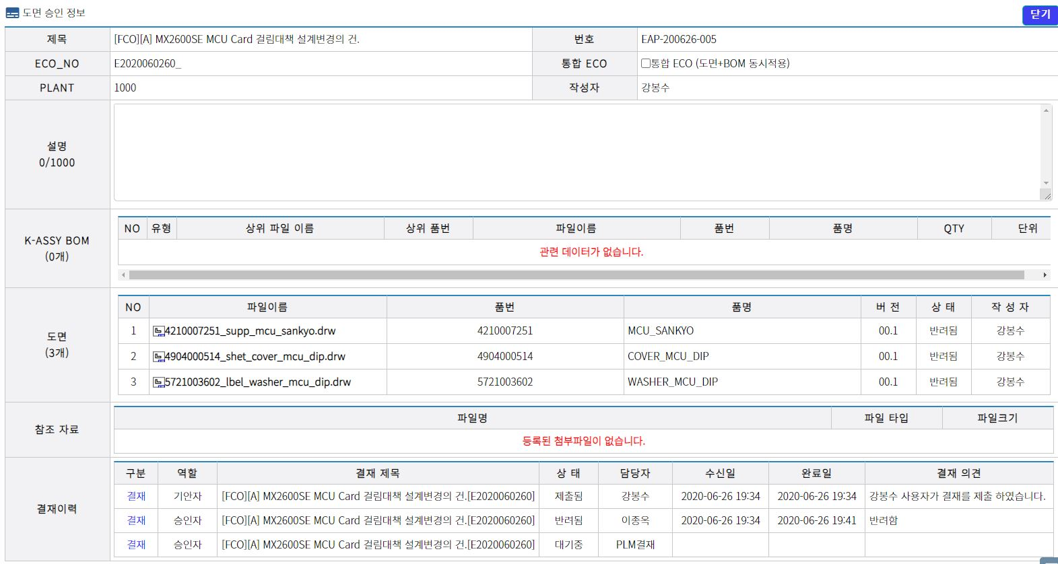
3. 화면 사양서
도면 관리
▣ 도면 승인 목록
도면 승인 제목을 클릭하면 도면 승인 상세 정보 화면 창이 표시
7
1

Slide 38
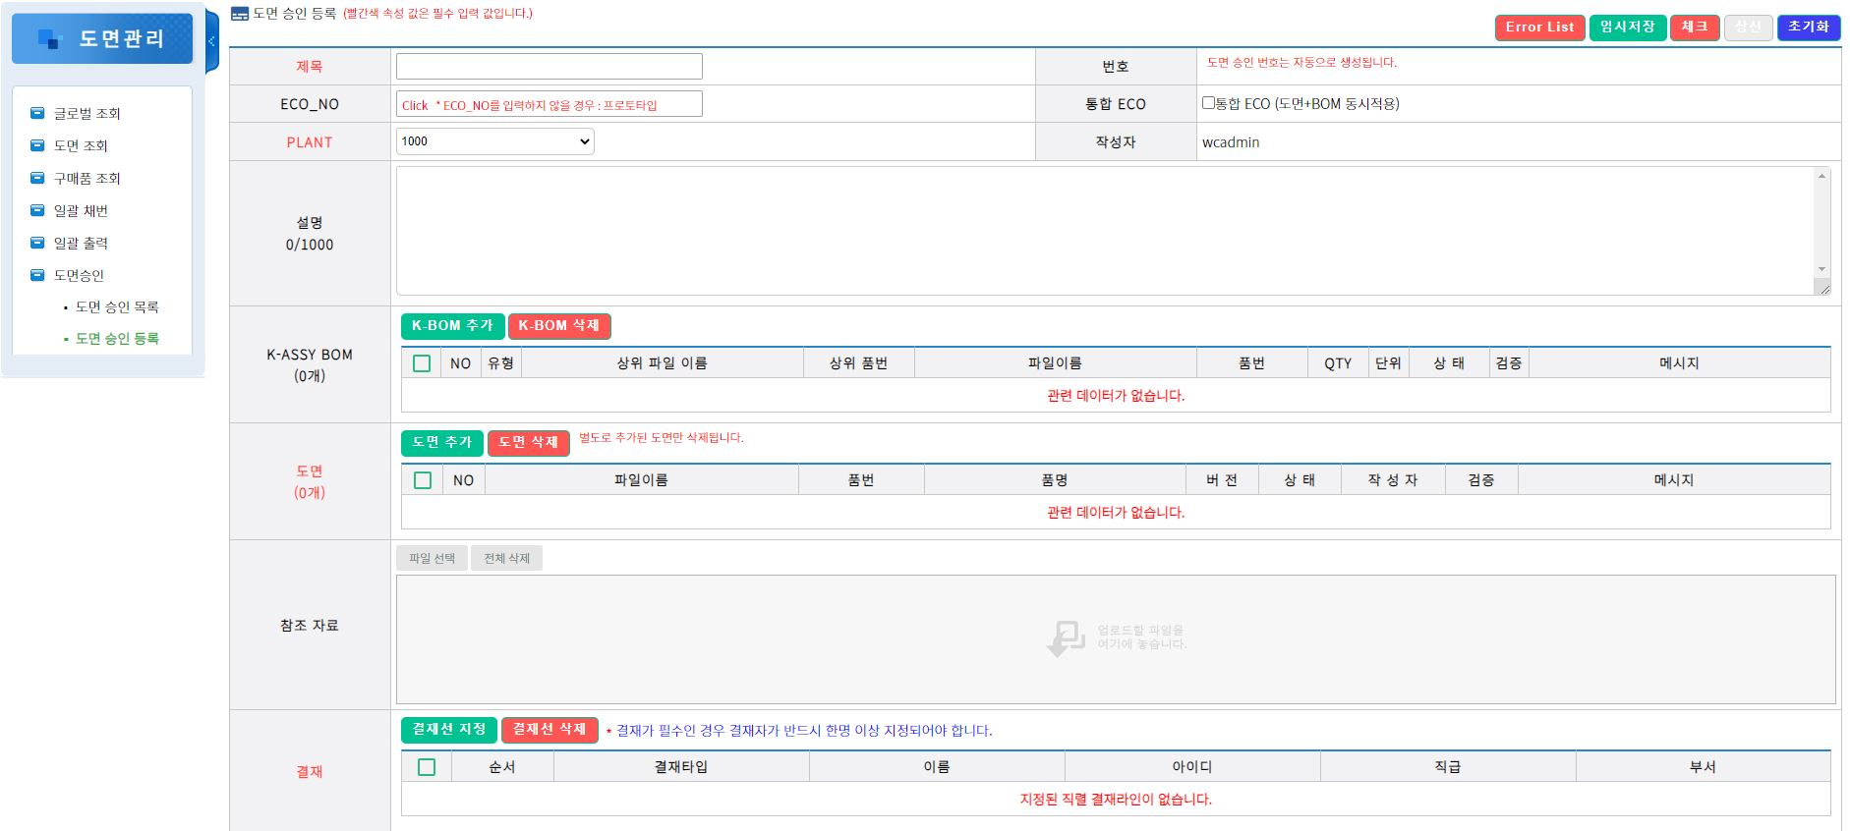
3. 화면 사양서
도면 관리
▣ 도면 승인 등록
도면관리 메뉴의 서브 메뉴에서 도면 승인 등록 클릭
1

Slide 39
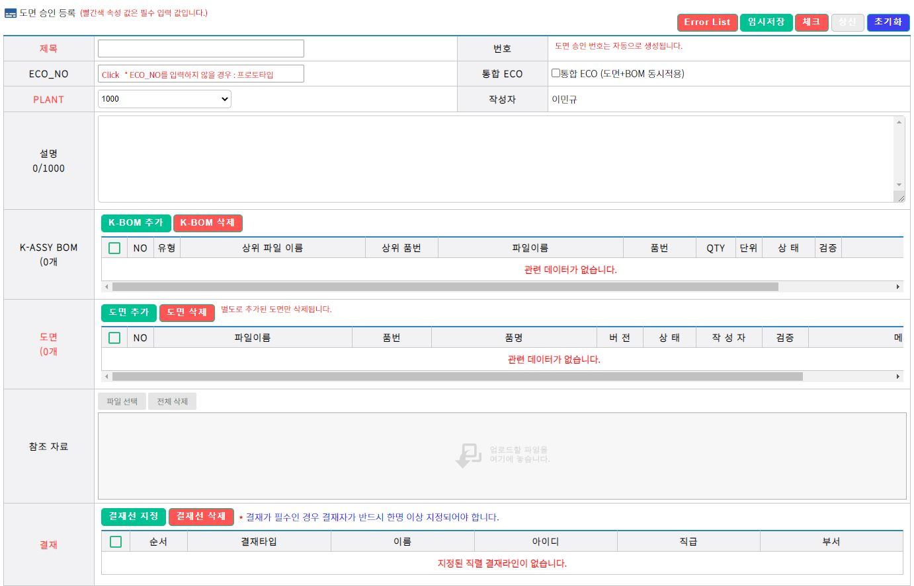
3. 화면 사양서
도면 관리
▣ 도면 승인 등록
15
16
14
17
18
도면 승인 등록 제목 입력
ECO_NO은 PLM(SAP)에서 생성된 ECO 검색
PLANT 는 구미(1000), 혜주(2100)
도면과 BOM을 각자 또는 동시(통합 ECO 체크)에 발행하는지를 표시
도면 승인 등록 관련 설명 입력
도면 등록할 K-BOM 추가로 K-BOM 하위 구성품도 동시에 등록
등록된 K-BOM 삭제로 K-BOM 하위 구성품도 동시에 삭제
K-BOM 이외의 개별 도면을 추가
개별적으로 등록된 도면을 삭제
도면 승인과 관련된 참조 문서를 등록
등록된 참조 문서를 삭제
도면 승인을 위한 결재선 지정
지정된 결제선을 삭제
입력된 값을 체크하기 검사로 K-BOM과 도면에 대한 PLM(SAP) 상태를 체크
체크 결과에서 에러가 발생된 경우 에러 항목만 모아서 표시
도면 승인 등록을 임시 저장으로 추후 임시저장함 또는 도면승인 등록 조회에서 검색해서 수정
문제가 없을 경우 상신 버튼이 활성화 되고 상신이 가능함
입력한 모든 값을 초기화
1
2
4
3
5
6
7
8
9
10
11
12
13

Slide 40
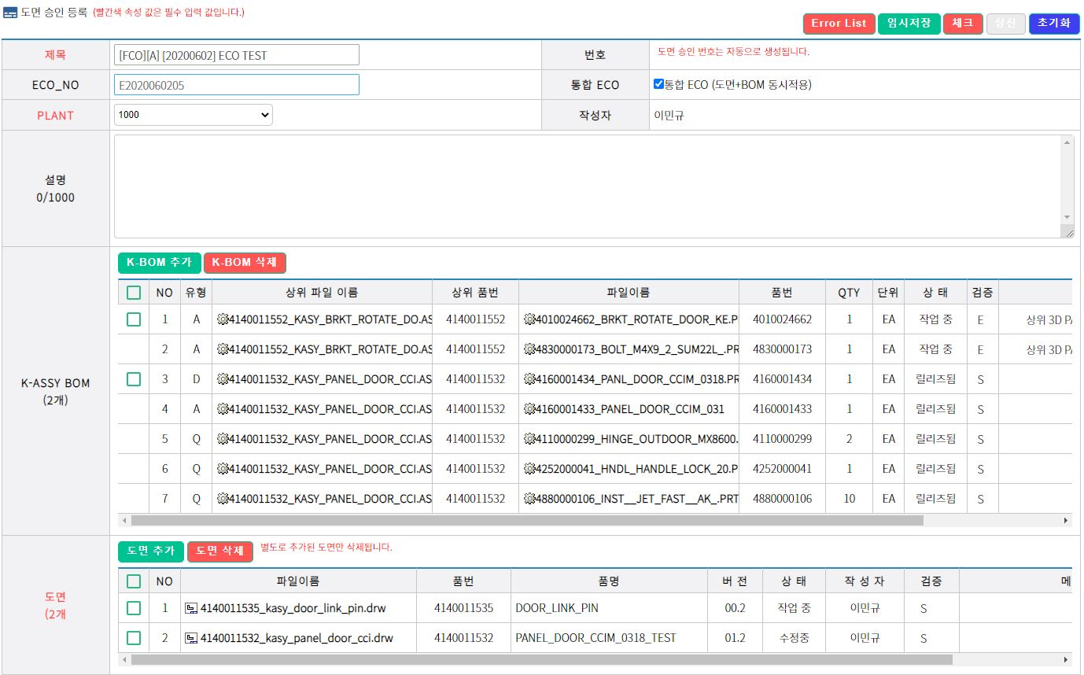
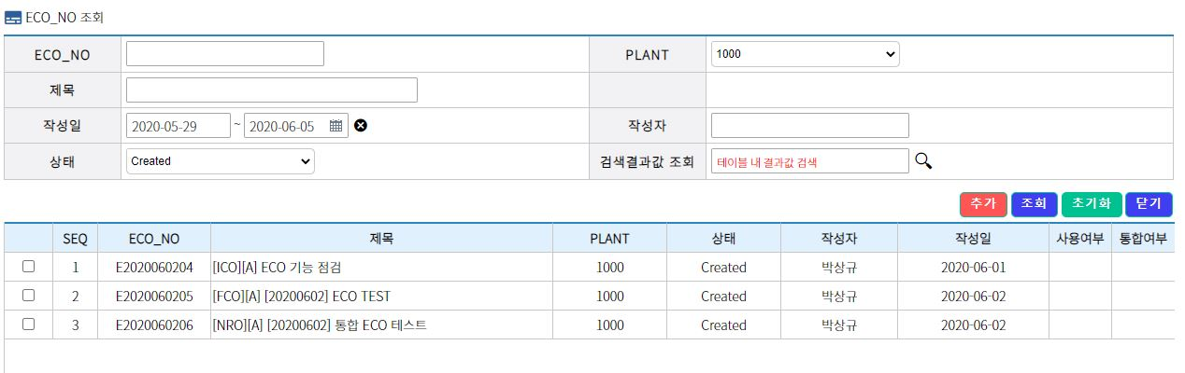
3. 화면 사양서
도면 관리
▣ 도면 승인 등록
ECO_NO은 PLM(SAP)에서 생성된 ECO 검색
ECO_NO 검색
작성일 : ECO_NO 생성 날짜
PLANT : 1000 or 2100
상태 : Created or Rejected
도면과 BOM을 각자 또는 동시(통합 ECO 체크)에 발행하는지를 표시
통합 ECO
통합 ECO를 표시하면 ECO_NO 조회 테이블의 통합 여부에 표시가 됨
2
4

Slide 41
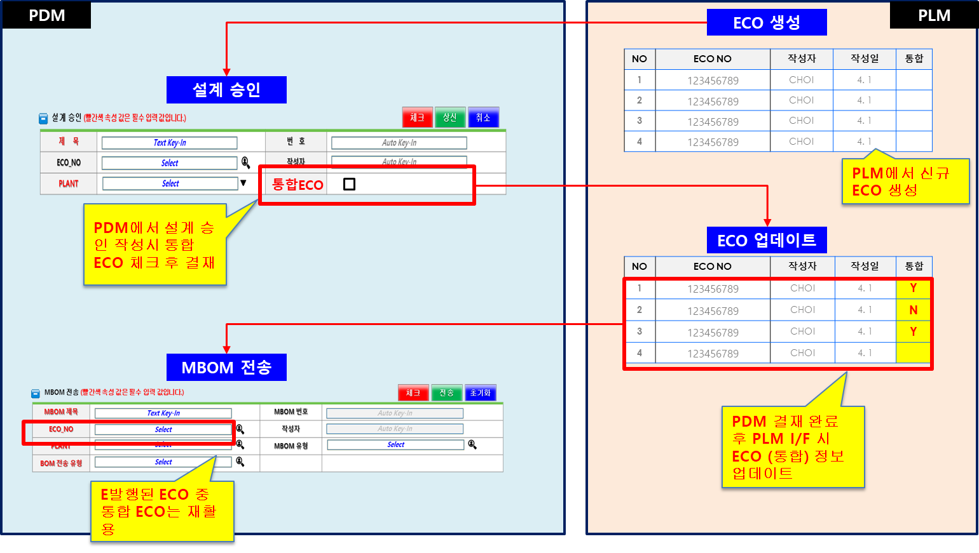
3. 화면 사양서
도면 관리
▣ 도면 승인 등록

Slide 42
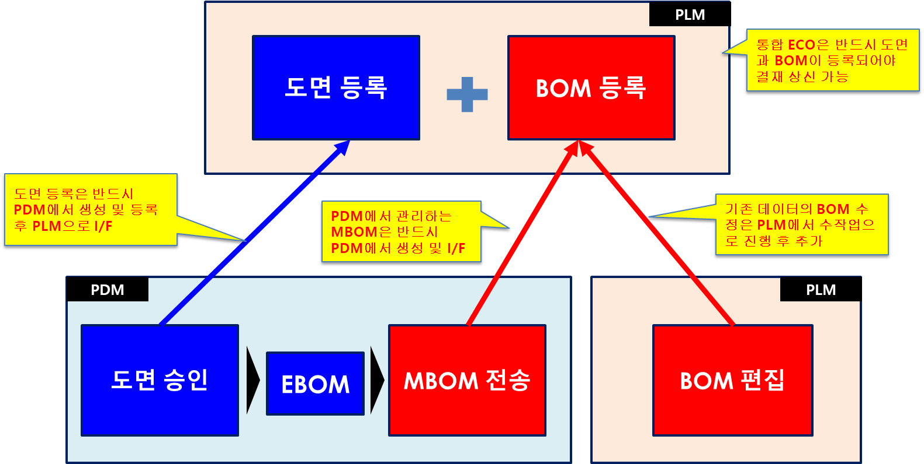
3. 화면 사양서
도면 관리
▣ 도면 승인 등록
통합 ECO 는 plm에서 도면과 bom을 동시 발행하기 위해 pdm에서 도면 승인과 mbom 전송을 하나의 eco로 등록하는 절차

Slide 43
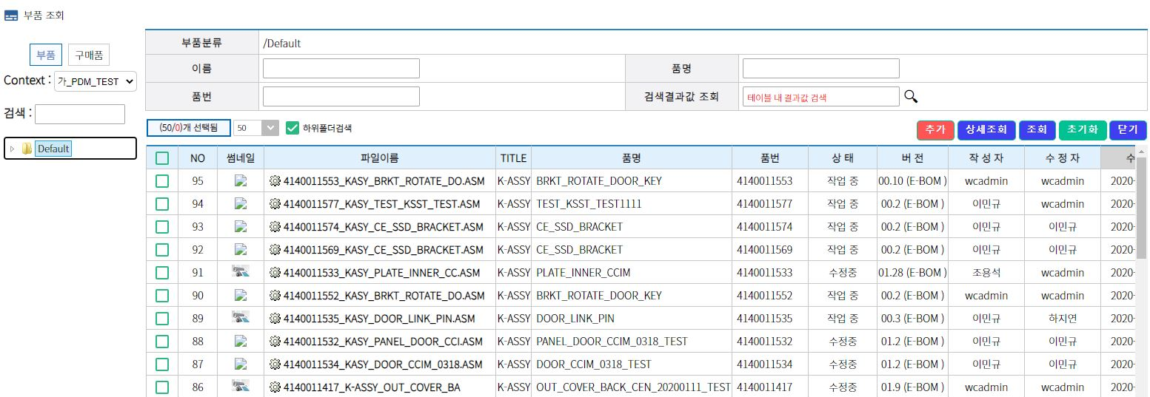
3. 화면 사양서
도면 관리
▣ 도면 승인 등록
도면 등록할 K-BOM 추가로 K-BOM 하위 구성품도 동시에 등록
K-BOM 삭제
추가한 삭제 부품만 삭제 가능
추가된 K-BOM 하위 부품도 같이 삭제
추가된 K-BOM과 관련된 도면 목록도 같이 삭제
6
【K-BOM 추가 조건】
체크인 된 부품
상태가 릴리즈됨, 결재중, 폐기 안됨
라이프사이클이 DEFAULT_LIFECYCLE 일것
이름이 4140, 4370, 4371, 4372, 4520, 4931 일 것
PARTNO 가 있을 것
View 가 E-BOM 일 것
Dummy 제외

Slide 44
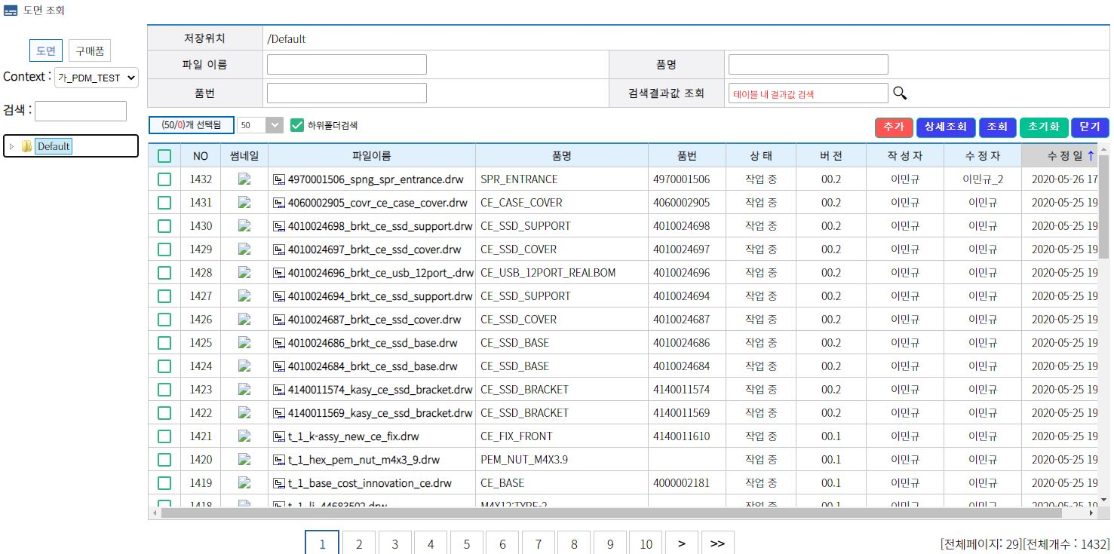
3. 화면 사양서
도면 관리
▣ 도면 승인 등록
K-BOM 이외의 개별 도면을 추가
도면 삭제
도면 추가로 추가된 도면만 삭제 가능
K-BOM 추가로 추가된 도면은 K-BOM 삭제로만 삭제 가능
【도면 추가 조건】
파일이름이 7로 시작하지 않는 조건
릴리즈됨, 결재중, 폐기 상태가 아닌 조건
라이프사이클이 DEFAULT_LIFECYCLE 일것
8

Slide 45
3. 화면 사양서
도면 관리
▣ 도면 승인 등록
K-BOM 이외의 개별 도면을 추가
도면 삭제
도면 추가로 추가된 도면만 삭제 가능
K-BOM 추가로 추가된 도면은 K-BOM 삭제로만 삭제 가능
1. K-ASSY 추가
2. K-ASSY 에 포함된 도면 자동 추가
3. 도면 승인이 필요한 개별 도면 추가

Slide 46

3. 화면 사양서
도면 관리
▣ 도면 승인 등록
도면 승인을 위한 결재선 지정
결재선 지정
결재선 지정은 크게 3가지로 구분 (결재/합의/수신)
결재는 직렬, 합의는 병렬
12

Slide 47
3. 화면 사양서
도면 관리
▣ 도면 승인 등록
도면 승인을 위한 결재선 지정
결재선 지정
결재선 지정은 크게 3가지로 구분 (결재/합의/수신)
결재는 직렬, 합의는 병렬
결재 진행 순서
합의 1
상신
결재 1
결재 2
결재 3
합의 2

Slide 48


3. 화면 사양서
도면 관리
▣ 도면 승인 등록
15
16
14
17
18
입력된 값을 체크하기 검사로 K-BOM과 도면에 대한 PLM(SAP) 상태를 체크
체크 결과에서 에러가 발생된 경우 에러 항목만 모아서 표시

Slide 49

3. 화면 사양서
도면 관리
▣ 도면 승인 등록
도면 (AutoCAD)
초도 File List (Excel)

Slide 50
3. 화면 사양서
BOM
▣ 글로벌 조회
2
BOM 관리 메뉴의 서브 메뉴에서 글로벌 조회 클릭
조회 할 파일 이름을 입력 (예, 4480;4730)
모든 컨텍스트에서 파일이름으로 조회
조회 조건
모든 컨텍스트에서 조회
복수의 파일을 조회할 경우에 “ ; ” 로 표시하고 “ or “의 의미
연속 이름을 모를 경우는 문자 사이에 “ * “ 표시
1
3
4480*KASSY;4730*BRKT*2

Slide 51

3. 화면 사양서
BOM
▣ 부품 조회
2
BOM 관리 메뉴의 서브 메뉴에서 도면 조회 클릭
조회 할 컨텍스트를 선택 (나의 컨텍스트에서 설정된 컨텍스트가 기본으로 표시)
파일 이름으로 조회
검색한 결과에서 다시 조회할 때 사용하고 반드시 옆에 있는 검색 버튼( )을 클릭
상세 조회는 보다 다양한 속성 정보를 이용해서 조회
입력한 값을 기준으로 조회
결과 테이블에 표시할 수량과 조회시 선택된 폴더 하위 폴더도 포함할지를 선택
썸네일을 클릭하면 썸네일을 확대된 이미지 창이 표시
품명을 클릭하면 도면의 상세 화면 창이 표시
5번의 상세 조회를 클릭하면 여러 개의 속성 값을 입력할 수 있는 화면으로 오픈됨
3
4
1
10
5
6
7
8
9

Slide 52
3. 화면 사양서
BOM
▣ 부품 조회
BOM 관리 메뉴의 서브 메뉴에서 도면 조회 클릭
상세 조회는 보다 다양한 속성 정보를 이용해서 조회
5번의 상세 조회를 클릭하면 여러 개의 속성 값을 입력할 수 있는 화면으로 오픈됨
상세 조회 조건
작성자
작성일
수정자
수정일
상태
버전
분류
1
10
5
10
a
b
c
d
e
f
g

Slide 53
3. 화면 사양서
BOM
▣ 부품 조회
썸네일을 클릭하면 썸네일을 확대된 이미지 창이 표시
품명을 클릭하면 도면의 상세 화면 창이 표시
1
8
9

Slide 54


3. 화면 사양서
BOM
▣ 구매품 조회
2
BOM 관리 메뉴의 서브 메뉴에서 도면 조회 클릭
조회 할 컨텍스트를 선택 (나의 컨텍스트에서 설정된 컨텍스트가 기본으로 표시)
파일 이름으로 조회
검색한 결과에서 다시 조회할 때 사용하고 반드시 옆에 있는 검색 버튼( )을 클릭
상세 조회는 보다 다양한 속성 정보를 이용해서 조회
입력한 값을 기준으로 조회
결과 테이블에 표시할 수량과 조회시 선택된 폴더 하위 폴더도 포함할지를 선택
썸네일을 클릭하면 썸네일을 확대된 이미지 창이 표시
품명을 클릭하면 도면의 상세 화면 창이 표시
5번의 상세 조회를 클릭하면 여러 개의 속성 값을 입력할 수 있는 화면으로 오픈됨
3
4
1
10
5
6
7
8
9

Slide 55

3. 화면 사양서
BOM
▣ 부품 생성
BOM 관리 메뉴의 서브 메뉴에서 부품 생성 클릭
부품 생성 조건
3D CAD 데이터 없이 신규로 부품 생성
신규 생성되는 부품의 저장 위치는 나의 컨텍스트를 기본적으로 설정
필요한 부품 수량만큼 부품 추가를 클릭
선택된 부품의 속성 값은 동시에 변경
1
도면 관리 – 일괄 채번
PDM에 등록된 데이터
품번을 생성하고 파일 이름을 변경
BOM - 부품 생성
신규로 부품을 생성
품번을 생성하고 파일 이름을 변경

Slide 56


3. 화면 사양서
BOM
▣ 부품 생성
부품을 생성할 수량만큼 부품 추가를 클릭하면 테이블에 추가
한 개 또는 여러 개의 부품을 선택하고 CLASS TYPE을 클릭하면 POP-UP 표시
품명은 16자 이상을 입력
한 개 또는 여러 개의 부품을 선택하고 HIERARCHY 을 클릭하면 POP-UP 표시
신규로 생성된 부품을 저장할 FOLDER 위치를 지정 (기본 위치 : 나의 컨텍스트)
1
3
5
2
4

Slide 57
3. 화면 사양서
BOM
▣ 부품 생성
부품 채번을 위해 PLM(SAP)에서 채번 부품 상태를 체크
체크 실행 후 문제가 발생되지 않으면 채번 버튼이 활성화가 되고 채번 버튼을 클릭하면 PLM에서 채번이 진행
한 개 이상의 문제가 발생이 될 경우에 ERROR 항목들만 모아서 확인
1
8
6
7
【체크 조건】
CLASS TYPE 선택 여부
품명 16자 이상
파일경로 지정 여부
SAP PLM 채번 가능 여부

Slide 58

3. 화면 사양서
BOM
▣ EBOM 검토 조회
BOM 관리 메뉴의 서브 메뉴에서 EBOM 검토 조회 클릭
EBOM 제목
EBOM 번호
PLANT
검색한 결과에서 다시 조회할 때 사용하고 반드시 옆에 있는 검색 버튼( )을 클릭
상세 조회는 보다 다양한 속성 정보를 이용해서 조회
입력한 값을 기준으로 조회
결과 테이블에 표시할 수량과 조회시 선택된 폴더 하위 폴더도 포함할지를 선택
EBOM 제목 또는 EBOM 번호를 클릭하면 도면의 상세 화면 창이 표시
6번의 상세 조회를 클릭하면 여러 개의 속성 값을 입력할 수 있는 화면으로 오픈됨
2
3
4
5
9
6
7
1
8

Slide 59

3. 화면 사양서
BOM
▣ EBOM 검토 조회
결과 테이블에 표시할 수량과 조회시 선택된 폴더 하위 폴더도 포함할지를 선택
1
8

Slide 60

3. 화면 사양서
BOM
▣ EBOM 편집
BOM 관리 메뉴의 서브 메뉴에서 EBOM 편집 클릭
EBOM 편집 할 부품 조회
EBOM 편집 부품 정보 표시
EBOM을 엑셀로 다운로드
EBOM 편집 시 체크아웃된 부품들 전체를 체크인
3
4
2
5
1

Slide 61
E-bom 편집 프로그램 로직
E-BOM 편집 부품 추가 시 PartHelper의 checkBomPartAction 함수를 호출 하여 해당 함수에 정의된 조건에 의해서 1차적으로 E-BOM 편집이 가능한 품목인지 체크합니다.
1번의 조건을 모두 만족하여 통과하면 PartHelper의 setFindNumber 함수를 호출 하여 동기화를 진행합니다.
1번, 2번의 기능이 정상적으로 진행 되면 PartHelper의 loadBomEditorData 함수를 호출 E-BOM의 1레벨 구조를 불러 옵니다. 한번에 모둔 E-BOM의 데이터 구조를 불러오면 시간이 오래 걸리기는 문제때문에 +아이콘을 누를 시 해당하는 바로 아래 레벨의 E-BOM 구조를 불러오는 형태로 개발 되어있습니다.
엑셀 다운의 아이콘은 E-BOM이 로드 되었을 경우 클릭이 가능 하도록 활성화 됩니다. BomHelper의 writeBomExcel
전체 체크인 버튼클릭시 StandardPartService의 allCheckInBomAction 함수를 호출합니다. 모든 E-BOM 트리 구조상에서 체크아웃상태인 모든 품목을 체크인 하고 E-BOM트리 구조를 전체 Reload 합니다.

Slide 62


3. 화면 사양서
BOM
▣ EBOM 편집
1
【EBOM 수정 조건】
EBOM는 기본적으로 수정이 불가능
상위 ASSY의 CLASS CODE가 7933 일 경우만 수정
상위 ASSY 상태 값은 작업중, 수정중, 반려됨
CREO 수정
체크인
EBOM 자동 업데이트

Slide 63
E-bom 편집 프로그램 로직
모든 E-BOM 의 편집조건은 eboms.js 파일안의 beforeOpen함수 안에서 제어가 되어집니다. 자세한 편집 조건은 해당 파일안의 함수를 참조 하시기 바랍니다. E-BOM 편집에 작동을 하는 함수는 eboms.js파일안에 있습니다. 아래 글 부턴 eboms.js파일의 내용은 생략하고 함수명만 적습니다. 그외 파일에서 실행 되는 함수는 따로 기입을 합니다.
레벨 별 확장은 levelExpand 함수에 의해서 실행 됩니다.
모든 레벨 확장은 tree.expandAll 함수에 의해서 실행 됩니다.
모든 레벨 축소는 tree.expandAll(false) 함수에 의해서 실행 됩니다.
기존 부품 삽입은 editEbom.jsp의 getTree 함수에 의해서 실행됩니다.
구조변경의 위, 아래는 moveUp, moveDown 함수에 의해서 실행 됩니다.
제거는 remove 함수에 의해서 실행 됩니다.
수량변경은 editQty 함수에 의해서 실행 됩니다.
개정은 revise 함수에 의해서 실행 됩니다.
체크인은 checkinBomPart 함수에 의해서 실행 됩니다.
체크아웃은 checkoutBomPart 함수에 의해서 실행 됩니다.
체크아웃취소는 undocheckoutBomPart 함수에 의해서 실행 됩니다.
복사는 해당 품목을 클립보드에 임시 저장하는 것 입니다.
잘라내기는 해당 품목의 데이터를 잘라내어 클립보드에 저장 하는 것 입니다.
붙여넣기는 복사하거나, 잘라낸 품목을 해당 품목 아래에 생성 하는 것이고 잘라내기는 cutAndPaste의 함수에 의해서 실행 하고, 복사하기는 paste 함수에 의해서 실행 됩니다.

Slide 64

3. 화면 사양서
BOM
▣ EBOM 편집
EBOM을 엑셀로 다운로드
4
1

Slide 65
3. 화면 사양서
BOM
▣ EBOM 편집
번호 | 메뉴 구조 |  | 상위 ASSY | END ITEM
1 | MBOM생성 |  | X | X
2 | 확장 | 1,2,3,4,5 레벨 / 전체확장 / 전체축소 | X | 항상 가능
3 | 삽입 | S1/S2생성(구미공장) | 체크아웃 | X
 |  | S1/S2생성(HFS) | 체크아웃 | X
 |  | 기존부품추가 | 체크아웃 | 비 CAD : 부품 생성에서 신규 추가 CAD : CREO에서 추가된 부품 상위 ASSY 조건 (EBOM, 작업중, 수정중, 반려됨) 추가부품 조건 (EBOM-릴리즈됨, 결재중)
4 | 구조 변경 | 위로 | 체크아웃 | 상위 ASSY 조건 (EBOM, 작업중, 수정중, 반려됨, CLASS CODE 7933)
 |  | 아래로
5 | 제거
6 | MBOM 이동 | 1레벨로 이동, FRONT, SAFETY BODY, SHU BODY | 체크아웃 | X
 |  | S2_ASSY, SYSTEM S1 OUT, S1 SUP, S1 OUT BODY, S1 OUT, PACKING
7 | 편집 | 수량변경 | 체크아웃 | 상위 ASSY 조건 (EBOM, 작업중, 수정중, 반려됨, CLASS CODE 7933)
 |  | 개정 | X | 대상부품 조건 (EBOM, 릴리즈됨)
 |  | 체크인 | X | 대상부품 조건 (체크아웃)
 |  | 체크아웃 | X | 대상부품 조건 (EBOM, 작업중, 수정중, 반려됨)
 |  | 체크아웃취소 | X | 대상부품 조건 (체크아웃)
8 | 잘라내기 |  | 체크아웃 | 대상부품 조건 (EBOM, 작업중, 수정중, 반려됨)
9 | 붙여넣기
10 | 복사하기 |  | X | 무관
11 | 비우기 |  | X | 클립보드(이전 복사 항목) 전체 삭제

Slide 66

3. 화면 사양서
BOM
▣ EBOM 검토
BOM 관리 메뉴의 서브 메뉴에서 EBOM 검토 클릭
1
【EBOM 검토 변경】
EBOM 검토 시 변경 정보 추출은 PDM을 기준으로 목록 생성
MBOM 전송에서 EBOM 단독일 경우에는 EBOM 변경 정보를 PLM과 비교해서 변경 목록 생성하기 때문에 목록이 서로 다름 (EBOM 검토 ≠ MBOM 전송)
EBOM 검토
EBOM수정
EBOM 검토
비교
PDM
EBOM단독
MBOM 전송
MBOM수정
MBOM단독
비교
PLM
MBOM수정
MBOM전송

Slide 67

3. 화면 사양서
BOM
▣ EBOM 검토
15
16
14
17
18
EBOM 제목 입력
PLANT 는 구미(1000), 혜주(2100)
EBOM 유형이 초도 or 개정
EBOM 고유 등록 번호 (자동 부여)
도면 승인 등록 관련 설명 입력
EBOM과 관련된 도면 승인 번호를 등록
등록된 도면 승인 번호를 삭제
검토할 EBOM 최상위 ASSY 선택하면 자동으로 이전 버전과 비교해서 목록 생성
검토 BOM에 추가된 모든 정보를 삭제
도면 승인과 관련된 참조 문서를 등록
등록된 참조 문서를 삭제
도면 승인을 위한 결재선 지정
지정된 결제선을 삭제
입력된 값을 체크하기 검사로 K-BOM과 도면에 대한 PLM(SAP) 상태를 체크
체크 결과에서 에러가 발생된 경우 에러 항목만 모아서 표시
도면 승인 등록을 임시 저장으로 추후 임시저장함 또는 도면승인 등록 조회에서 검색해서 수정
문제가 없을 경우 상신 버튼이 활성화 되고 상신이 가능함
입력한 모든 값을 초기화
1
4
2
3
5
6
7
8
9
10
11
12
13

Slide 68

3. 화면 사양서
BOM
▣ EBOM 검토
EBOM과 관련된 도면 승인 번호를 등록
도면 승인 번호
EBOM과 관련된 도면 승인 번호를 여러 개를 등록
6
【도면 승인 번호 추가 조건】
조건 없음.

Slide 69
3. 화면 사양서
BOM
▣ EBOM 검토
검토할 EBOM 최상위 ASSY 선택하면 자동으로 이전 버전과 비교해서 목록 생성
BOM추가
8
【검토 BOM 추가 조건】
k-assy 가 아닐것
부품의 view 가 E_BOM 일것
Asm 일것.
릴리즈됨, 폐기, 프로토타입 상태가 아닐것
PARTNO가 있을것
라이프 사이클이 DEFAULT_LIFECYCLE 일것

Slide 70

3. 화면 사양서
BOM
▣ MBOM 전송 조회
BOM 관리 메뉴의 서브 메뉴에서 MBOM 전송 조회 클릭
MBOM 제목 입력
MBOM 고유 등록 번호 입력
PLANT 는 구미(1000), 혜주(2100)
검색한 결과에서 다시 조회할 때 사용하고 반드시 옆에 있는 검색 버튼( )을 클릭
상세 조회는 보다 다양한 속성 정보를 이용해서 조회
입력한 값을 기준으로 조회
2
3
4
5
6
7
1

Slide 71

3. 화면 사양서
BOM
▣ MBOM 편집
BOM 관리 메뉴의 서브 메뉴에서 MBOM 전송 조회 클릭
1
【BOM 편집기 단축키】
1.2.3.4.5 숫자키 레벨 확장
i 체크인
o 체크아웃
u 체크아웃 취소
ctrl+c 복사
ctrl+v 붙여넣기
ctrl+x 잘라내기
ctrl+z 비우기
숫자패드 + 전체확장
숫자패드 - 전체축소

Slide 72
M-bom 편집 프로그램 로직
M-BOM 편집 부품 추가 할 경우 PartHelper의 checkBomPartAction 함수를 호출 하여 해당 함수에 정의된 조건에 의해서 1차적으로 M-BOM 편집이 가능한 품목인지 체크합니다..
1번 기능이 정상적으로 진행 되면 PartHelper의 loadBomEditorData 함수를 호출 E-BOM의 1레벨 구조를 불러 옵니다. 한번에 모둔 M-BOM의 데이터 구조를 불러오면 시간이 오래 걸리기는 문제때문에 +아이콘을 클릭 할 경우 해당하는 바로 아래 레벨의 E-BOM 구조를 불러오는 형태로 개발 되어있습니다.
엑셀다운의 아이콘은 M-BOM이 로드 되었을 경우 클릭이 가능 하도록 활성화 됩니다. BomHelper의 writeBomExcel
전체 체크인 버튼클릭 시 StandardPartService의 allCheckInBomAction 함수를 호출합니다. 모든 M-BOM 트리 구조상에서 체크아웃상태인 모든 품목을 체크인 하고 E-BOM트리 구조를 전체 Reload 합니다.

Slide 73
3. 화면 사양서
BOM
▣ MBOM 편집
번호 | 메뉴 구조 |  | 상위 ASSY | END ITEM
1 | MBOM생성 |  | X | 대상부품 조건 (ALL ASSY & EBOM & 결재중) (단, MBOM or PART 불가능)
2 | 확장 | 1,2,3,4,5 레벨 / 전체확장 / 전체축소 | X | 항상 가능
3 | 삽입 | S1/S2생성(구미공장) | 체크아웃 | SYSTEM (최상위) & MBOM 1000 일 경우
 |  | S1/S2생성(HFS) | 체크아웃 | SYSTEM (최상위) & MBOM 2100 일 경우
 |  | 기존부품추가 | 체크아웃 | 비 CAD : 부품 생성에서 신규 추가 CAD : CREO에서 추가된 부품 상위 ASSY 조건 (MBOM, 작업중, 수정중, 반려됨) 추가부품 조건 (EBOM-릴리즈됨, 결재중) (MBOM-릴리즈됨, 결재중, 반려됨, 작업중 )
4 | 구조 변경 | 위로 | 체크아웃 | 상위 ASSY 조건 (MBOM, 작업중, 수정중, 반려됨)
 |  | 아래로
5 | 제거
6 | MBOM 이동 | 1레벨로 이동, FRONT, SAFETY BODY, SHU BODY | 체크아웃 | 상위 ASSY 조건 (MBOM, 작업중, 수정중, 반려됨)
 |  | S2_ASSY, SYSTEM S1 OUT, S1 SUP, S1 OUT BODY, S1 OUT, PACKING
7 | 편집 | 수량변경 | 체크아웃 | 상위 ASSY 조건 (MBOM, 작업중, 수정중, 반려됨)
 |  | 개정 | X | 대상부품 조건 (MBOM, 릴리즈됨)
 |  | 체크인 | X | 대상부품 조건 (체크아웃)
 |  | 체크아웃 | X | 대상부품 조건 (MBOM, 작업중, 수정중, 반려됨)
 |  | 체크아웃취소 | X | 대상부품 조건 (체크아웃)
8 | 잘라내기 |  | 체크아웃 | 상위 ASSY 조건 (MBOM, 작업중, 수정중, 반려됨)
9 | 붙여넣기
10 | 복사하기 |  | X | 무관
11 | 비우기 |  | X | 클립보드(이전 복사 항목) 전체 삭제

Slide 74


3. 화면 사양서
BOM
▣ MBOM 편집
MBOM 이동은 선택된 부품을 등록된 MBOM 부품의 하위로 이동

Slide 75
M-bom 편집 프로그램 로직
모든 M-BOM 의 편집조건은 mboms.js 파일안의 beforeOpen함수 안에서 제어가 되어집니다. 자세한 편집 조건은 해당 파일 안의 함수를 참조 하시기 바랍니다. M-BOM 편집에 작동을 하는 함수는 mboms.js파일안에 있습니다. 아래 글 부턴 mboms.js파일의 내용은 생략하고 함수명만 적습니다. 그 외의 파일에서 실행 되는 함수는 따로 기입을 합니다.
레벨 별 확장은 levelExpand 함수에 의해서 실행 됩니다.
모든 레벨 확장은 tree.expandAll 함수에 의해서 실행 됩니다.
모든 레벨 축소는 tree.expandAll(false) 함수에 의해서 실행 됩니다.
기존 부품 삽입은 editMbom.jsp의 getTree 함수에 의해서 실행됩니다.
구조 변경의 위, 아래는 moveUp, moveDown 함수에 의해서 실행 됩니다.
제거는 remove 함수에 의해서 실행 됩니다.
수량 변경은 editQty 함수에 의해서 실행 됩니다.
개정은 revise 함수에 의해서 실행 됩니다.
체크인은 checkinBomPart 함수에 의해서 실행 됩니다.
체크아웃은 checkoutBomPart 함수에 의해서 실행 됩니다.
체크아웃취소는 undocheckoutBomPart 함수에 의해서 실행 됩니다.
복사는 해당 품목을 클립보드에 임시 저장하는 것 입니다.
잘라내기는 해당 품목의 데이터를 잘라내어 클립보드에 저장 하는 것 입니다.
붙여넣기는 복사하거나, 잘라낸 품목을 해당 품목 아래에 생성 하는 것이고 잘라내기는 cutAndPaste의 함수에 의해서 실행 하고, 복사하기는 paste 함수에 의해서 실행 됩니다.

Slide 76
M-bom 편집 프로그램 로직
구조변경의 서브메뉴의 활성화는 M-BOM 구조상에 해당 클래스 코드가 맞는 품목이 존재할 경우 활성화가 되어집니다. 해당 기능들은 movePart 함수에 의해서 실행 됩니다.
해당 품목 아래로 옮길 품목들을 선택(복수 가능) 하고 클릭을 하면 옮겨집니다.
해당 품목아래 기존 품목이 존재할 경우는 수량이 증가하며, 없을 경우는 이동이 되어집니다.
비우기는 empty 함수에 의해서 실행 됩니다.
새 보기 버전은 newViewVersion 함수에 의해서 실행 됩니다.
S1/S2생성(구미공장)은 addNewMPart 함수에 의해서 실행 됩니다.
S1/S2생성(HFS)은 addHFSMPart 함수에 의해서 실행 됩니다.
버전 삭제는 deleteVersion 함수에 의해서 실행 됩니다.
모든 이터레이션 삭제는 deleteIteration 함수에 의해서 실행 됩니다.

Slide 77

3. 화면 사양서
BOM
▣ MBOM 편집

Slide 78

3. 화면 사양서
BOM
▣ MBOM 편집

Slide 79

3. 화면 사양서
BOM
▣ MBOM 편집
MBOM 생성 시 구미와 혜주에 따라 MBOM이 일괄적으로 생성
자동 생성
※ Sub_Assy (K-ASSY, CABLE, PCBA) 하위 구조는 bom 편집기에서 제외 처리
- CABLE 류 : 3200, 3300, 3326, 3328, 3400 - PCBA 류 : 7650, 7750, 7760, 7791, 7792

Slide 80

3. 화면 사양서
BOM
▣ MBOM 전송
BOM 관리 메뉴의 서브 메뉴에서 MBOM 전송 클릭
1

Slide 81
3. 화면 사양서
BOM
▣ MBOM 전송
15
16
14
17
18
MBOM 제목 입력
MBOM 고유 등록 번호 (자동 부여)
ECO_NO은 PLM(SAP)에서 생성된 ECO 검색
MBOM전송 작성자
PLANT 는 구미(1000), 혜주(2100)
MBOM 전송 유형은 EBOM-MBOM 변경, EBOM 단독 변경, MBOM 단독 변경
도면 승인 등록 관련 설명 입력
MBOM과 관련된 EBOM 등록 번호를 추가
등록된 도면 승인 번호를 삭제
검토할 EBOM 최상위 ASSY 선택하면 자동으로 이전 버전과 비교해서 목록 생성
검토 BOM에 추가된 모든 정보를 삭제
도면 승인과 관련된 참조 문서를 등록
등록된 참조 문서를 삭제
입력된 값을 체크하기 검사로 K-BOM과 도면에 대한 PLM(SAP) 상태를 체크
체크 결과에서 에러가 발생된 경우 에러 항목만 모아서 표시
도면 승인 등록을 임시 저장으로 추후 임시저장함 또는 도면승인 등록 조회에서 검색해서 수정
문제가 없을 경우 상신 버튼이 활성화 되고 상신이 가능함
입력한 모든 값을 초기화
1
2
3
4
5
6
7
8
9
10
11
12
13

Slide 82
3. 화면 사양서
BOM
▣ MBOM 전송
ECO_NO은 PLM(SAP)에서 생성된 ECO 검색
ECO_NO 검색
작성일 : ECO_NO 생성 날짜
PLANT : 1000 or 2100
상태 : Created or Rejected
3

Slide 83

3. 화면 사양서
BOM
▣ MBOM 전송
MBOM과 관련된 EBOM 등록 번호를 추가
EBOM 검토 번호
EBOM과 MBOM을 연결
여러 개의 EBOM 검토 번호를 등록이 가능
MBOM이 PLM에서 승인이 나면 MBOM이 릴리즈됨이 되고 등록된 EBOM (EBOM 검토 번호)도 같이 릴리즈됨
8

Slide 84

3. 화면 사양서
BOM
▣ MBOM 전송
MBOM 전송 유형은 EBOM-MBOM 변경, EBOM 단독 변경, MBOM 단독 변경
MBOM 전송 유형
EBOM-MBOM ➔ EBOM & MBOM 을 혼합해서 전송
EBOM 단독 ➔ MBOM 수정없이 EBOM 수정 내용만 PLM에 전송
MBOM 단독 ➔ EBOM 수정없이 단독으로 MBOM 수정 후 PLM에 전송
6

Slide 85
3. 화면 사양서
BOM
▣ MBOM 전송
MBOM 전송 유형
MBOM 전송 유형은 EBOM-MBOM 변경, EBOM 단독 변경, MBOM 단독 변경
 | 도면 | EBOM | MBOM | 설명 | 유형
1 | V |  |  | 도면 단독 변경
2 | V | V |  | 연구소에서 발행된 EBOM을 생기팀에서 ECO을 생성 후 PLM에 전송 | EBOM 단독 E-BOM + M-BOM 변경
3 |  | V |  |  | E-BOM 단독 변경
4 | V | V | V | 도면과 MBOM을 PLM에 동시 반영 (EBOM은 도면을 참조, MBOM은 EBOM을 참조) | E-BOM + M-BOM 변경
5 |  | V | V | EBOM과 MBOM을 동시 발행 | EBOM 단독 변경
6 |  |  | V |  | MBOM 단독 변경
7 | V |  | V | 도면과 MBOM을 PLM에 동시 반영 | 통합 ECO
【EBOM 단독 변경】
EBOM 검토 시 변경 정보 추출은 PDM을 기준으로 목록 생성
MBOM 전송에서 EBOM 단독일 경우에는 EBOM 변경 정보를 PLM과 비교해서 변경 목록 생성하기 때문에 목록이 서로 다름 (EBOM 검토 ≠ MBOM 전송)
EBOM 검토
EBOM수정
EBOM 검토
비교
PDM
EBOM단독
MBOM 전송
MBOM수정
MBOM단독
비교
PLM
MBOM수정
MBOM전송

Slide 86

3. 화면 사양서
BOM
▣ MBOM 전송
검토할 EBOM 최상위 ASSY 선택하면 자동으로 이전 버전과 비교해서 목록 생성
검토 MBOM 추가
10
【검토 MBOM 추가 조건】
k-assy 가 아닐것
부품의 view 가 M-1000 또는 M-2100 일것
Asm 일것.
릴리즈됨, 폐기, 프로토타입 상태가 아닐것
PARTNO가 있을것
라이프 사이클이 DEFAULT_LIFECYCLE 일것

Slide 87

3. 화면 사양서
BOM
▣ EBOM & MBOM 등록 절차 (초도)

Slide 88

3. 화면 사양서
BOM
▣ EBOM & MBOM 등록 절차 (개정)

Slide 89

3. 화면 사양서
BOM
▣ EBOM & MBOM 등록 절차 (통합 ECO)

Slide 90

3. 화면 사양서
BOM
▣ STORYBOARD : MBOM 생성

Slide 91

3. 화면 사양서
BOM
▣ BOM & PARTLIST 비교

Slide 92

3. 화면 사양서
BOM
▣ BOM 비교
2020-06-20
버전 상태
승인됨
2020-06-01
2020-05-15
수정중
2020-05-01
릴리즈됨 - 날짜
결재중
Assy 1
5/1
6/1
6/10
6/20
6/30
7/1
01
02
03
Part 1
00
01
02
03
04
Part 2
00
01
02
Assy 2
03
04
05
06
Part 2-1
02
03
04
Part 2-2
00
01
Part 3
00
01
02
03

Slide 93

3. 화면 사양서
BOM
▣ BOM 비교
2
BOM 관리 메뉴의 서브 메뉴에서 BOM 비교 클릭
BOM 비교할 부품 추가
비교 기준 부품 정보
기준이 될 버전 선택 (릴리즈됨 기준)
기준이 될 기준일 선택
기준 부품의 수량
비교 대상 부품 정보
비교할 버전 선택
비교할 기준일 선택
비교할 부품의 수량
BOM 비교
비교 결과 차이점만 표시
3
4
6
5
a
b
a
b
c
c
1
기준 부품 정보
대상 부품 정보

Slide 94

3. 화면 사양서
BOM
▣ BOM 비교
비교 기준 부품 정보
기준이 될 버전 선택 (릴리즈됨 기준)
기준이 될 기준일 선택
기준 부품의 수량
비교 대상 부품 정보
비교할 버전 선택
비교할 기준일 선택
비교할 부품의 수량
3
4
a
b
a
b
1
《
구버전
신버전
기준 부품 정보
기준 부품 정보보다 구버전 선택이 불가능하고 구버전 선택시 에러 메시지

Slide 95
3. 화면 사양서
BOM
▣ BOM 비교
비교 기준 부품 정보
기준이 될 버전 선택 (릴리즈됨 기준)
기준이 될 기준일 선택
기준 부품의 수량
비교 대상 부품 정보
비교할 버전 선택
비교할 기준일 선택
비교할 부품의 수량
3
4
a
b
a
b
1
최상위 부품의 각 버전이 생성된 날짜
최상위 부품의 각 버전이 생성된 날짜

Slide 96

3. 화면 사양서
BOM
▣ BOM 비교
2020-06-20
2020-06-10
2020-05-15
2020-05-01
릴리즈됨 - 날짜

Slide 97

3. 화면 사양서
BOM
▣ BOM 비교
비교 결과 차이점만 표시
비교 리스트
C (Change) : 기존 부품의 버전 변경
A (Add) : 부품 신규 추가
D (Dell) : 기존 부품 삭제
Q (Quantity) : 기존 부품의 수량 변경
6
1

Slide 98
BOM 비교 – 프로그램 로직
비교할 두 품목을 선택하고 각각에 맞는 조건 선택 후 비교를 누릅니다.
왼쪽 BOM 구조의 경우 BomController 의 compareLeftTree 함수를 호출 합니다.
오른쪽 BOM 구조의 경우 BomController 의 compareRightTree 함수를 호출 합니다.
각 왼쪽, 오른쪽 1레벨 이하의 트리 구조는 BomController 의 compareLeftTreeSub, compareRightTreeSub 함수 호출에 의해 작동됩니다.
왼쪽 BOM구조를 기준으로 해서 오른쪽 BOM 구조와 비교를 하여 추가, 삭제, 수량변경, 기타 속성 변경을 구분해서 표시 합니다.

Slide 99

3. 화면 사양서
BOM
▣ PARTLIST 비교
2
BOM 관리 메뉴의 서브 메뉴에서 PARTLIST 비교 클릭
PARTLIST 비교할 부품 추가
비교 기준 부품 정보
기준이 될 버전 선택 (릴리즈됨 기준)
기준이 될 기준일 선택
기준 부품의 수량
비교 대상 부품 정보
비교할 버전 선택
비교할 기준일 선택
비교할 부품의 수량
PARTLIST 비교
3
4
5
a
b
a
b
c
c
1
기준 부품 정보
대상 부품 정보

Slide 100

3. 화면 사양서
BOM
▣ PARTLIST 비교
2
PARTLIST 비교할 부품 추가
1

Slide 101
3. 화면 사양서
BOM
▣ PARTLIST 비교
대상 부품의 버전/상태
버전이 다를 경우에 모든 버전 표시
기준 부품의 버전/상태
차이점

Slide 102
3. 화면 사양서
BOM
▣ PARTLIST 비교
비교 기준 부품 정보
기준이 될 버전 선택 (릴리즈됨 기준)
기준이 될 기준일 선택
기준 부품의 수량
비교 대상 부품 정보
비교할 버전 선택
비교할 기준일 선택
비교할 부품의 수량
3
4
a
b
a
b
1
기준 부품 정보
기준 부품 정보보다 구버전 선택이 불가능하고 구버전 선택시 에러 메시지

Slide 103
3. 화면 사양서
BOM
▣ PARTLIST 비교
비교 기준 부품 정보
기준이 될 버전 선택 (릴리즈됨 기준)
기준이 될 기준일 선택
기준 부품의 수량
비교 대상 부품 정보
비교할 버전 선택
비교할 기준일 선택
비교할 부품의 수량
3
4
a
b
a
b
1
최상위 부품의 각 버전이 생성된 날짜
최상위 부품의 각 버전이 생성된 날짜
릴리즈됨 - 날짜
2020-06-20
2020-06-10
2020-05-15
2020-05-01

Slide 104
PARTLIST 비교 – 프로그램 로직
비교할 두 품목을 선택하고 각각에 맞는 조건 선택 후 비교를 누릅니다.
BomController 의 comparePartListAction 함수를 통해서 데이터를 가져 옵니다.
BOM구조와는 다르게 한번에 모든 트리 구조를 비교하여 가져오기 때문에 일반 BOM트리 구조 데이터 가져오는 것과는 시간이 상당히 소요 됩니다.

Slide 105

3. 화면 사양서
문서 관리
▣ 문서 조회
문서 관리 메뉴의 서브 메뉴에서 문서 조회 클릭
1

Slide 106
3. 화면 사양서
문서 관리
▣ 문서 등록
문서 관리 메뉴의 서브 메뉴에서 문서 등록 클릭
등록할 문서의 저장 폴더 선택
등록 문서 제목 입력
문서 번호는 시스템에서 자동으로 부여 됨
등록 문서의 설명 입력
문서 등록에 추가할 문서를 선택
파일 선택
전체 삭제
DRAG & DROP
추가된 파일 개별적으로 삭제
문서 승인을 위한 결재선 지정
지정된 결제선을 삭제
9
2
3
4
1
5
a
b
6
d
c
7
8

Slide 107

3. 화면 사양서
문서 관리
▣ 문서 등록
문서 등록에 추가할 문서를 선택
파일 선택
전체 삭제
DRAG & DROP
추가된 파일 개별적으로 삭제
1
drag & drop
6

Slide 108

3. 화면 사양서
문서 관리
▣ 첨부 파일 조회
문서 관리 메뉴의 서브 메뉴에서 첨부 파일 조회 클릭
첨부 파일 이름
문서 제목
문서 등록 시 자동 부여 된 문서 번호
문서 분류
일반 문서
기술 문서
매뉴얼 문서
VPS 문서
검색한 결과에서 다시 조회할 때 사용하고 반드시 옆에 있는 검색 버튼( )을 클릭
상세 조회는 보다 다양한 속성 정보를 이용해서 조회
수정자
수정일
버전
상태
상세 조회를 클릭하면 7번 조건을 이용해서 조회
입력한 값을 기준으로 조회
2
3
4
1
5
6
7
8
9

Slide 109

3. 화면 사양서
문서 관리
▣ VPS 변환
문서 관리 메뉴의 서브 메뉴에서 VPS 변환 클릭
조회 할 컨텍스트를 선택 (나의 컨텍스트에서 설정된 컨텍스트가 기본으로 표시)
파일 이름 입력
품명 입력
품번 입력
검색한 결과에서 다시 조회할 때 사용하고 반드시 옆에 있는 검색 버튼( )을 클릭
상세 조회는 보다 다양한 속성 정보를 이용해서 조회
ECO_NO
작성자
작성일
수정자
수정일
상태
버전
분류
상세 조회를 클릭하면 7번 조건을 이용해서 조회
입력한 값을 기준으로 조회
2
3
4
5
6
1
7
8
9

Slide 110


3. 화면 사양서
문서 관리
▣ VPS 변환
썸네일을 클릭하면 썸네일을 확대된 이미지 창이 표시
품명을 클릭하면 도면의 상세 화면 창이 표시
VPS 생성할 데이터를 선택
선택된 데이더를 VPS 변환 실행
1
13
12
10
11
【VPS 제약 조건】
PDM에 CHECK-IN 이후 파일 이름을 변경한 경우 VPS 생성 안됨 (마이그레이션, 이름 변경)
CABLING 부품은 VPS에서 지원하지 않아 VPS 생성 안됨
CREO에서 HIDE 한 부품은 VPS 생성되지 않음

Slide 111
3. 화면 사양서
문서 관리
▣ VPS 변환
ECO 결재
ASSY
CAD 생성
CHK-IN
PDM
검색
변환 요청
설계자 / CREO
제조팀 / VPS
CAD
Download
사용자ID_파일이름 폴더 생성
변환 서버
FileServer-폴더
150.30.5.152
tnsppdmapp1
D:\Y\VPS
\KOREA
\nh1234567_filename
150.30.5.152
tnsppdmapp1
\nh1234567_filename
\nh1234567_filename
\CHINA
\nh1234567_filename
\nh1234567_filename
\nh1234567_filename

Slide 112

3. 화면 사양서
문서 관리
▣ 표준 관리
문서 관리 메뉴의 서브 메뉴에서 표준 관리 클릭
표준명
입력한 값을 기준으로 조회
첨부 파일이 PDF 일 경우에는 웹에서 오픈하고 그 밖의 형식일 경우에는 PC로 다운로드
2
3
1
4

Slide 113

3. 화면 사양서
관리자
▣ 접속 이력
관리자 메뉴의 서브 메뉴에서 접속 이력 클릭
조회 버튼을 클릭하면 접속 이력이 조회
접속 이력 표시
1
2
3

Slide 114
3. 화면 사양서
관리자
▣ 다운로드 이력
관리자 메뉴의 서브 메뉴에서 다운로드 이력 클릭
기본 검색 조건에 접속일이 최신 기준으로 15일 설정
조회 버튼을 클릭하면 다운로드 이력이 조회
다운로드 이력 표시
2
1
3
4

Slide 115

3. 화면 사양서
관리자
▣ 코드 관리
관리자 메뉴의 서브 메뉴에서 코드 관리 클릭
코드 선택으로 5가지 코드가 등록
NH_CLASS
HIERARCHY
형상 기호
표면처리
MAT
등록 코드를 TREE 구조로 표시
등록된 코드 정보를 표시
2
1
NH_CLASS
HIERARCHY
형상 기호
표면처리
MAT
3
4

Slide 116




3. 화면 사양서
관리자
▣ 코드 관리
코드 TREE에서 코드를 선택하고 마우스 오른쪽 버튼을 클릭하면 팝업 메뉴가 표시.
편집
생성 (동일 레벨)
생성 (하위 레벨)
삭제
코드를 생성하면 기본 코드명으로 코드가 생성되기 때문에 반드시 수정해야 한다
등록된 코드를 수정하기 위해서는 코드명을 클릭하면 수정 팝업이 표시.
코드 수정은 코드를 제외하고 모든 값을 수정 가능
코드 관리 정보를 엑셀로 다운로드
1
2
4
3

Slide 117




3. 화면 사양서
관리자
▣ 사용자 관리
관리자 메뉴의 서브 메뉴에서 사용자 관리 클릭
조직도 TREE에서 마우스 오른쪽 버튼을 클릭하면 새로운 조직을 생성 & 삭제
사용자 이름을 클릭하면 사용자 정보가 POP-UP 표시
사용자 정보는 4가지 항목에 대해서만 수정이 가능.
이름
부서
직급
직위
사용자 정보를 엑셀로 다운로드
1
2
3
5
4

Slide 118


3. 화면 사양서
관리자
▣ 사용자 관리
사용자 부서 이동 시 사용자를 선택하고 부서 이동을 클릭하면 조직도 TREE 가 POP-UP 표시되고 이동할 조직을 클릭
사용자를 퇴사 처리하 경우에는 사용자를 선택하고 퇴사 처리 버튼을 클릭하면 경고 메시지가 POP-UP 표시
6
7
PDM에서
신규 USER 생성
사용자 관리에서
부서 편집

